Slide 1
BÁO CÁO
MỘT SỐ BIỆN PHÁP VỀ TỔ CHỨC HIỆU QUẢ THƯ VIỆN THÂN THIỆN
Người thực hiện: Phan Thị Hương
Đơn vị: Trường Tiểu học Cổ Đạm, huyện Nghi Xuân, tỉnh Hà Tĩnh.

Slide 2
III. HIỆU QUẢ CỦA ĐỀ TÀI
LÍ DO
CHỌN ĐỀ TÀI
CẤU TRÚC
IV. KẾT LUẬN,
KIẾN NGHỊ
II. NỘI DUNG

Slide 3
1
Đáp ứng thực trạng dùng tin của bạn đọc trong giai đoạn hiện nay
LÍ DO CHỌN ĐỀ TÀI
Kết nối bạn đọc với sách, với thư viện thân thiện
2
Xây dựng và phát huy hiệu quả thư viện
thân thiện trường Tiểu học Cổ Đạm
3

Slide 4
Đáp ứng thực trạng dùng tin của bạn đọc trong giai đoạn hiện nay.
Có thể nói: “ Thư viện là trái tim của Nhà trường”. Thư viện là nơi mang lại cho học sinh nhiều lợi ích, ngoài mục đích đọc sách giải trí còn tạo cơ hội cho các em tiếp cận các kiến thức bổ ích, phát triển các kỹ năng một cách toàn diện.
Một thực trạng hiện nay là trẻ em đang bị chi phối bởi rất nhiều các phương tiện và thiết bị nghe nhìn hiện đại như: Smart phone, ipad, tivi…khiến học sinh trở nên không còn hứng thú với việc đọc sách truyền thống. Điều chúng ta nên làm hơn để thúc đẩy nhu cầu và hứng thú đọc sách cho các em là tạo ra môi trường đọc sách hiện đại, thân thiện, biến những cuốn sách và thư viện trở thành thú vị, dần dần xây dựng xã hội đọc sách và cao hơn là xã hội học tập.
LÍ DO CHỌN ĐỀ TÀI

Slide 5
2. Kết nối bạn đọc với sách, với thư viện thân thiện
Thư viện là nơi lưu trữ và cung cấp nhiều tư liệu quý, nhiều kiến thức uyên bác cho cán bộ giáo viên, giúp nâng cao chất lượng giảng dạy và học tập trong nhà trường. Một cuốn sách hay, một tài liệu quý đến tay bạn đọc là một thành công lớn mà thư viện đã đạt được. Vì vậy, việc làm thế nào để kết nối bạn đọc với sách, với thư viện là vấn đề khiến tôi luôn trăn trở nhất.
LÍ DO CHỌN ĐỀ TÀI

Slide 6
3. Xây dựng và phát huy hiệu quả thư viện thân thiện trường Tiểu học Cổ Đạm.
Căn cứ Chỉ thị Số: 40/2008 của BGDĐT về việc phát động phong trào thi đua “Xây dựng trường học thân thiện, học sinh tích cực” và Công văn số 312 của Công đoàn Giáo dục Việt Nam về việc xây dựng “Trường học hạnh phúc” đã tác động tích cực đến toàn ngành giáo dục và đến từng trường học, trong tiềm thức của tôi hai chữ “thân thiện” vô cùng cần thiết và quan trọng trong nhà trường và trong thư viện. Đó chính là ý nghĩa tích cực để tôi chọn đề tài “Một số biện pháp về tổ chức hiệu quả thư viện thân thiện”.
LÍ DO CHỌN ĐỀ TÀI

Slide 7
- Cán bộ thư viện là nhân viên chuyên trách, yêu nghề, thân thiện, tận tình phục vụ bạn đọc. Nhiều năm liền thư viện đạt danh hiệu thư viện xuất sắc
Thuận lợi
- Hoạt động Thư viện nhận được sự chỉ đạo sát sao, sự quan tâm đặc biệt của lãnh đạo phòng GD&ĐT huyện Nghi Xuân, Ban giám hiệu nhà trường, tập thể giáo viên và học sinh trong trường..
- Với tổng diện tích 120m². Đảm bảo không gian cho giáo viên và học sinh sử dụng các dịch vụ của thư viện. Thư viện được bố trí tại tầng một - là khu vực thuận lợi cho học sinh tiếp cận và sử dụng. Đặc biệt đối với học sinh khuyết tật. Thư viện xanh được bố trí trước phòng thư viện, có không gian rộng rãi, thoáng mát cho giáo viên và học sinh tổ chức đọc sách ngoài trời và tổ chức các hoạt động trải nghiệm, hoạt động ngoại khóa.
THỰC TRẠNG
- Nguồn tài nguyên thông tin của thư viện có tổng cộng: 6.076 bản sách và 8 loại báo, tạp chí. Đảm bảo phục vụ nhu cầu dạy học, nghiên cứu và giải trí cho giáo viên và học sinh.
- Cán bộ thư viện là nhân viên chuyên trách, yêu nghề, thân thiện, tận tình phục vụ bạn đọc.

Slide 8
Khó khăn, hạn chế
- Về cơ sở vật chất, trang thiết bị: Thư viện đang phục vụ bạn đọc theo hướng truyền thống. Các khâu trong công tác phục vụ đang được thực hiện thủ công như: Ghi chép phiếu mượn - trả làm mất thời gian đọc sách cho học sinh, nhất là các em ở khối 1,2.
- Về đội ngũ giáo viên: Cách nhìn và suy nghĩ của giáo viên về tiết đọc thư viện chưa thực sự tích cực, mới xem đây chỉ là giờ giải lao sau những môn văn hóa căng thẳng nên để học sinh đọc sách một cách thụ động, chưa truyền được cảm hứng đọc sách, đam mê tìm tòi, sáng tạo cho học sinh nên không chưa lại hiệu quả được cao.
THỰC TRẠNG
- Khó khăn từ phụ huynh, học sinh: Các bậc phụ huynh đang đặt nặng vấn đề là học sinh phải chú tâm học tốt các môn văn hóa nên chưa khuyến khích con, em mình đọc sách.
Các em học sinh còn nhở, chưa có ý thức tốt trong việc gìn giữ sách cẩn thận gây khó khăn cho nhân viên thư viện trong khâu bảo quản tài liệu.

Slide 9
-
Nâng cao nhận thức của CBGV - NV trong
nhà trường
1
Xây dựng và phát huy hiệu quả các mô hình
thư viện thân thiện
2
BIỆN PHÁP
3
Tổ chức các hoạt động khuyến đọc
4
Làm tốt công tác xã hội hóa thư viện

Slide 10
Biện pháp 1:
Nâng cao nhận thức của CBGV - NV trong nhà trường
Phương pháp 1:
Nâng cao nhận thức của CBGV - NV trong nhà trường
- BGH nhà trường: Tạo mọi điều kiện, nguồn lực để xây dựng thư viện có đầy đủ trang thiết bị, tài liệu để phục vụ hiệu quả nhất công tác dạy và học. Thư viện thân thiện cần được trang bị các TB hiện đại, phần mềm quản lý TV để ngày càng thu hút được bạn đọc.
- CBGV - NV: Giáo viên, nhân viên trong nhà trường cần tích cực phối hợp với nhân viên thư viện trong mọi hoạt động. Ngoài các hoạt động học sinh được thực hành trên thư viện, giáo viên nên sắp xếp linh hoạt, lồng ghép văn hóa đọc vào các hoạt động giáo dục ngoài giờ lên lớp như: Khuyến khích học sinh đọc sách tại tủ sách lớp học, tuyên truyền, giới thiệu sách, viết cảm nhận về cuốn sách em yêu thích, yêu cầu học sinh tự tìm kiếm các tài liệu phục vụ các chủ đề của bài học… Điều này sẽ giúp tạo hứng thú đọc sách cho học sinh, gắn kết giáo viên, học sinh với thư viện.
- Nhân viên thư viện: Nhân viên thư viện đã được các tham gia các lớp tập huấn nên tự tìm tòi, học hỏi và trau dồi kỹ năng nắm bắt tâm lý học sinh, trở thành nhân viên thư viện thân thiện luôn gần gũi, khuyến khích học sinh phát triển thói quen đọc sách cho học sinh.
- Đối với cán bộ giáo viên, nhân viên trong trường.

Slide 11
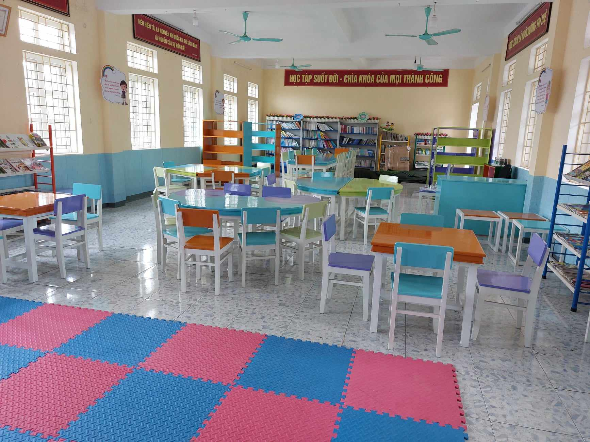
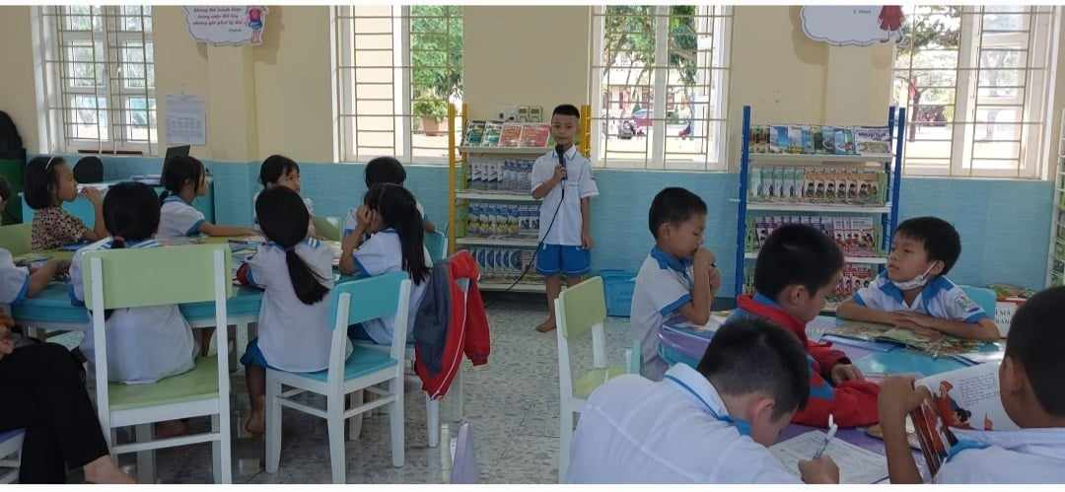
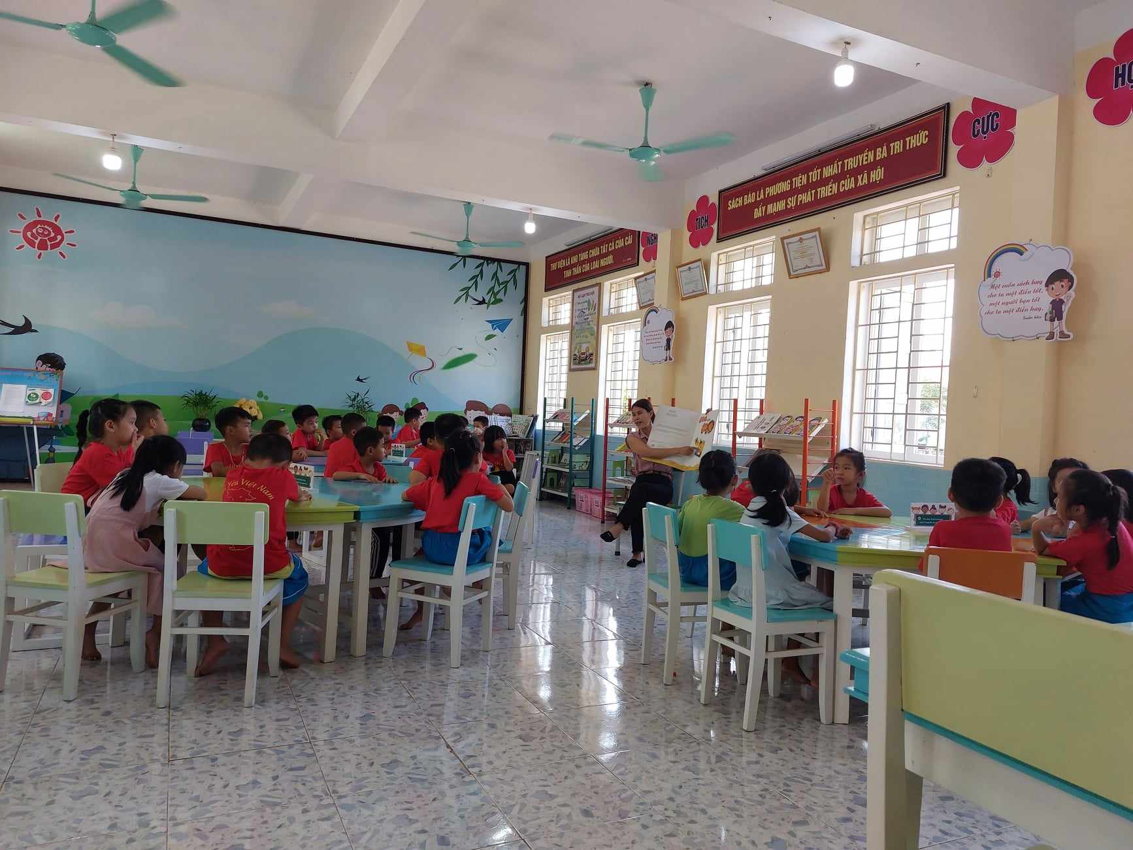
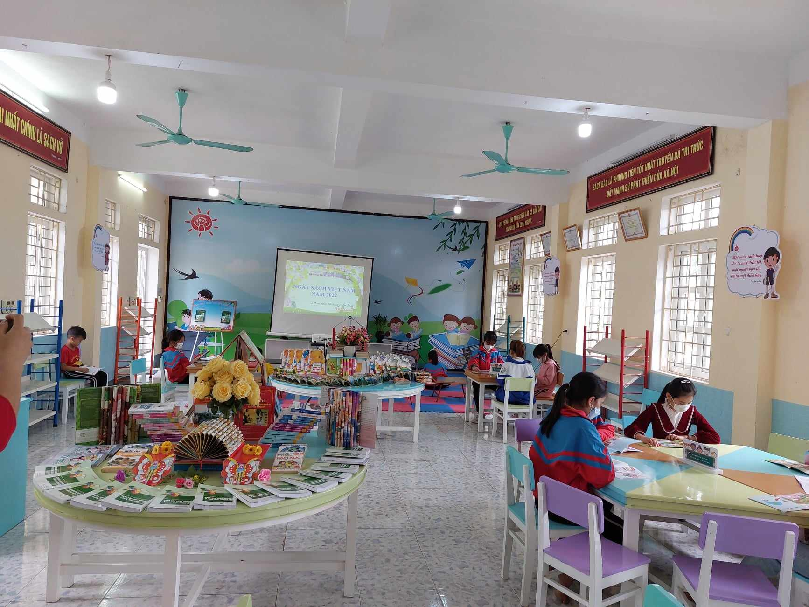
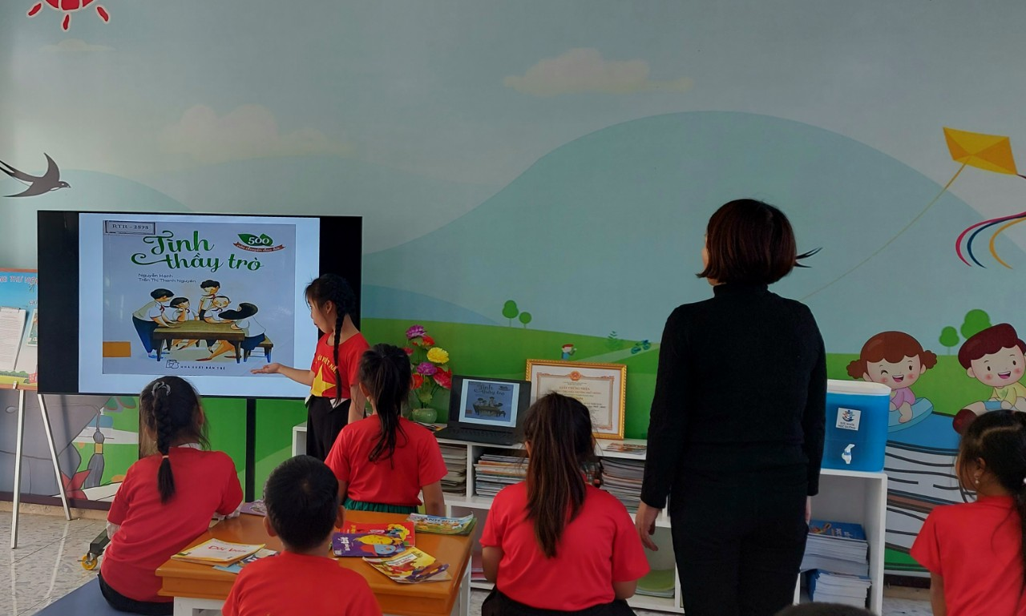
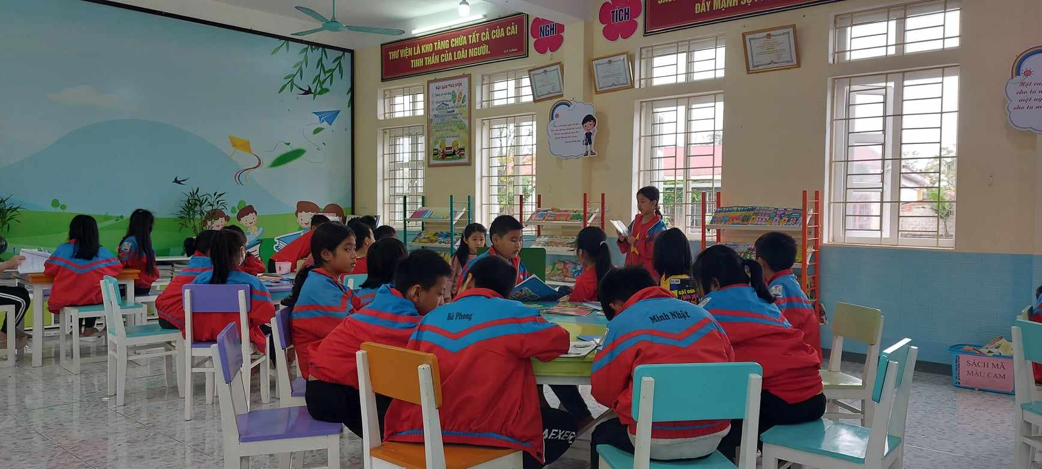
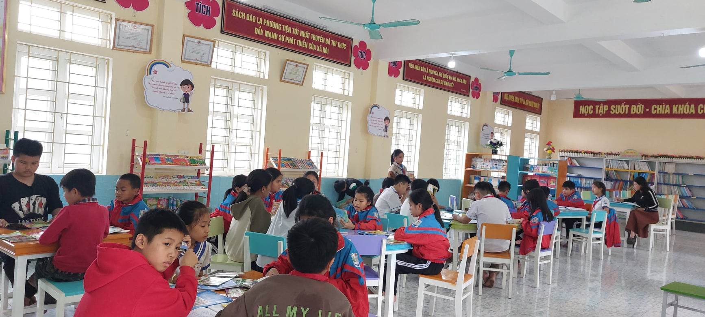
[[[[[[[[[[[[[[[[[[[[[[[[[[[[[[[[[[[[[[[[[[[[[[[[[[[[[[[[[[[[[[[[[[[[[[[[[[[[[[[[[[[[[[[[[[[[[[[[[[[[[[[[[[[[[[[[[[[[[[[[[[[[[[[[[[[[[[[[[[[[[[[[[[[[[[[[[[[[[[[[[[[[[[[[[[[[[[[[[[[[[[Ơ
MỘT SỐ HÌNH ẢNH HOẠT ĐỘNG
[[[[[[[[[[[[[[[[[[[[[[[[[[[[[[[[[[[[[[[[[[[[[[[[[[[[[[[[[[[[[[[[[[[[[[[[[[[[[[[[[[[[[[[[[[[[[[[[[[[[[[[[[[[[[[[[[[[[[[[[[[[[[[[[[[[[[[[[[[[[[[[[[[[[[[[[[[[[[[[[[[[[[[[[[[[[[[[[[[[[[[Ơ
Cùng với dự án Room To Read và tổ chức Zhi - shan tài trợ, nhà trường đã đầu tư xây dựng được thư viện khang trang, đảm bảo cho giáo viên và học sinh sử dụng
Phương pháp 1:
Nâng cao nhận thức của CBGV - NV trong nhà trường
- Đối với cán bộ giáo viên, nhân viên trong trường.

Slide 12
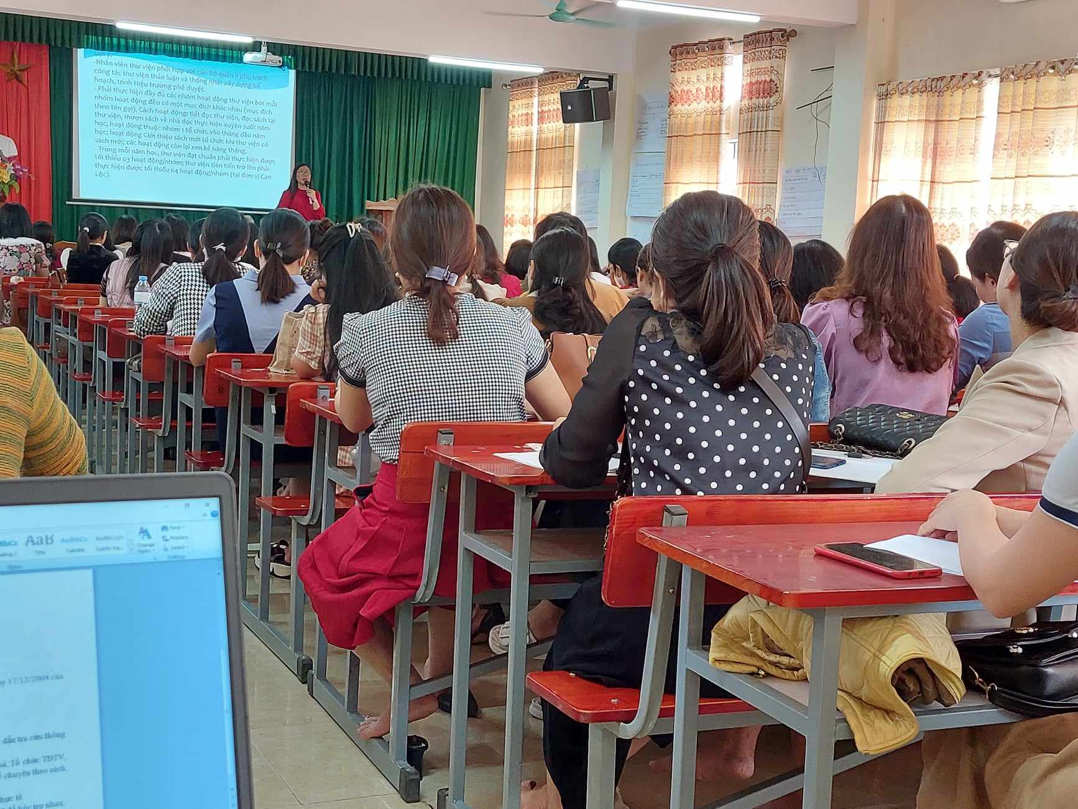
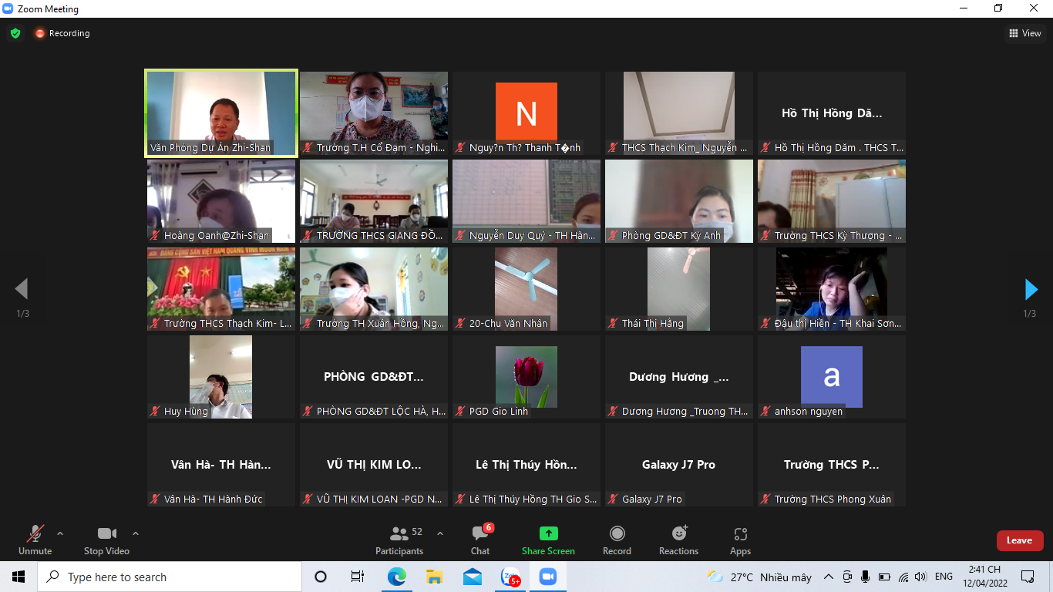
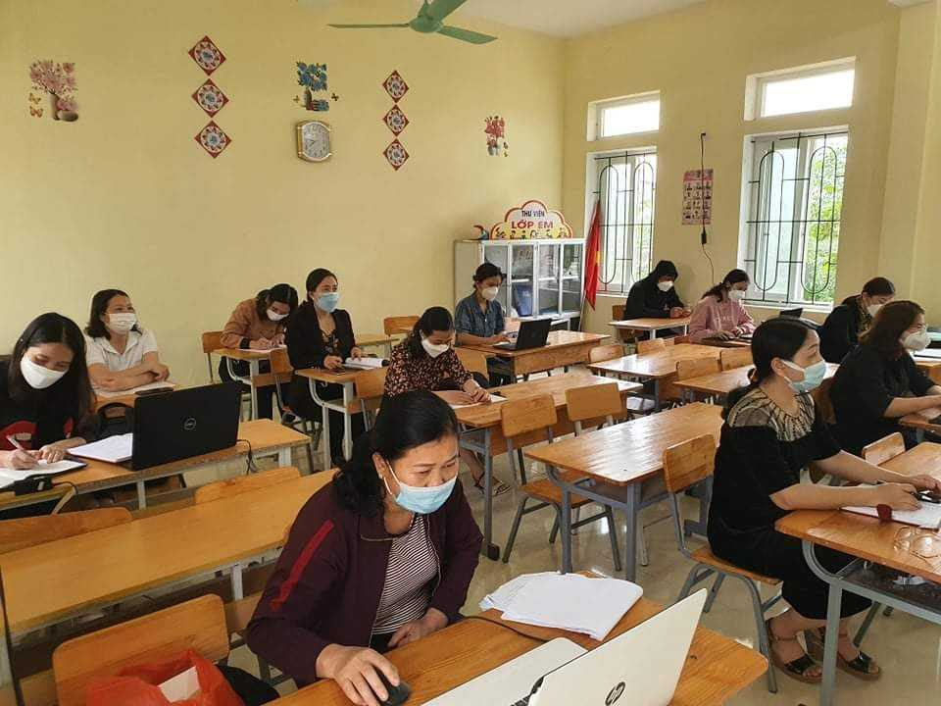
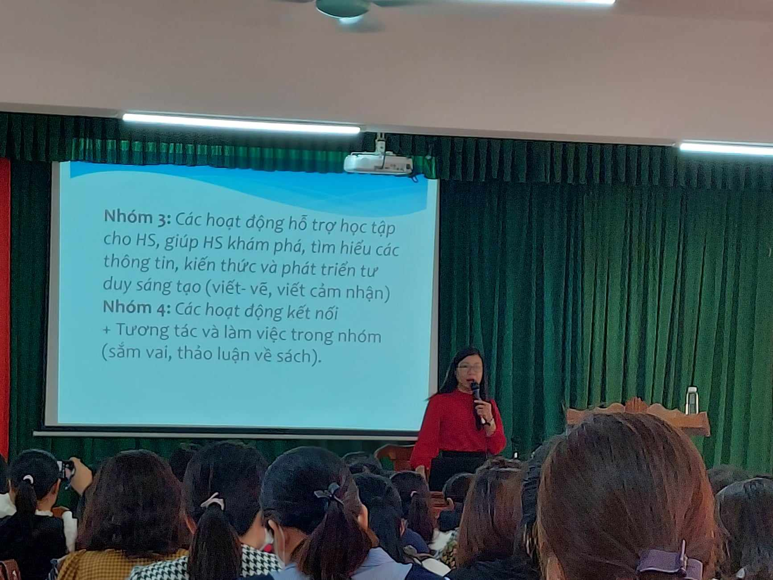
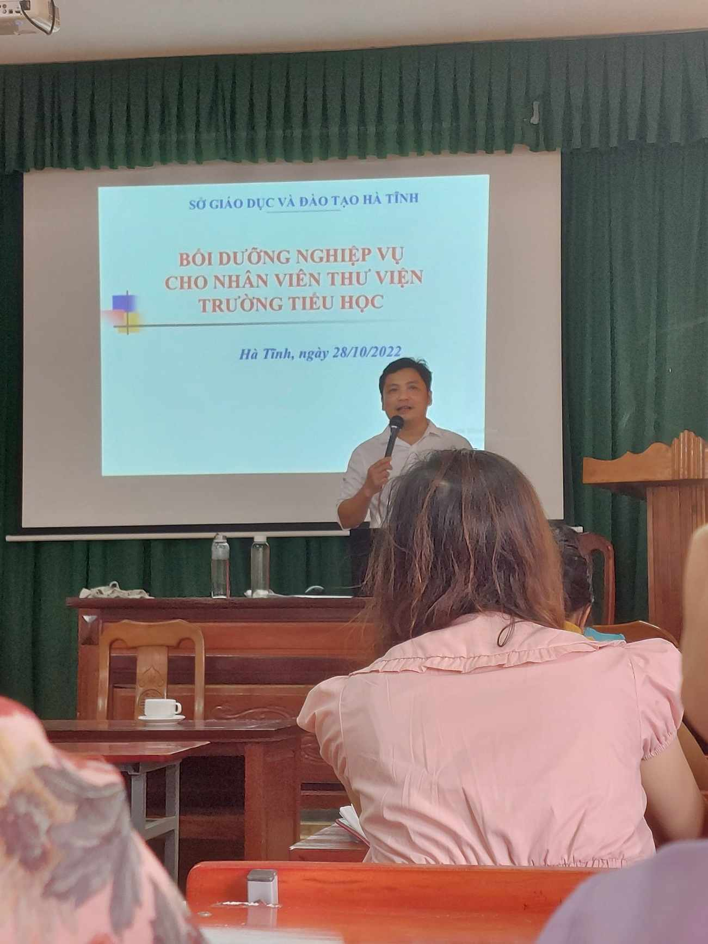
Nhân viên thư viện được tham gia các lớp tập huấn
về phục vụ bạn đọc

Slide 13
Biện pháp 2:
Xây dựng và phát huy hiệu quả các mô hình
thư viện thân thiện
Phương pháp 1:
Nâng cao nhận thức của CBGV - NV trong nhà trường
a. Mô hình thư viện đa chức năng: Loại hình thư viện này tạo điều kiện cho học sinh được tham gia hoạt động tại các góc: Góc đọc, góc tra cứu, góc viết - vẽ, góc trưng bày sản phẩm.
- Đối với cán bộ giáo viên, nhân viên trong trường.
b. Mô hình tủ sách lớp học: Mỗi lớp có một tủ sách tạo điều thuận lợi cho giáo viên trong việc tổ chức các hoạt động trong lớp học. Học sinh có thể đọc sách trong các buổi trước và sau giờ học; trong giờ ra chơi. Giáo viên hướng dẫn học sinh sử dụng và bảo quản tài liệu tốt nhằm nâng cao nhận thức cho học sinh.
c. Mô hình thư viện xanh: Thư viện xanh được bố trí trước phòng thư viện, không gian rộng rãi, thoáng mát cho giáo viên và học sinh khi đọc sách, tổ chức các hoạt động trải nghiệm, hoạt động ngoại khóa, hoạt động giáo dục ngoài giờ lên lớp. Tạo hứng thú học tập cho học sinh, giúp phát triển tư duy, sáng tạo và trí tưởng tượng cho học sinh.

Slide 14
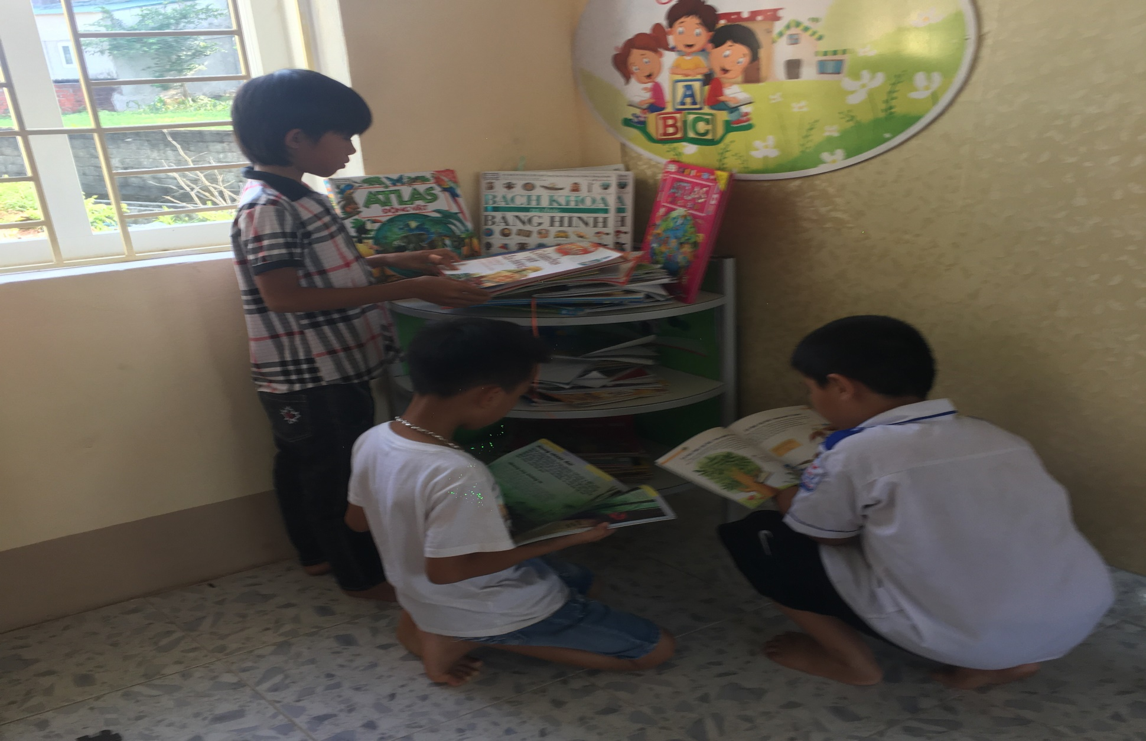
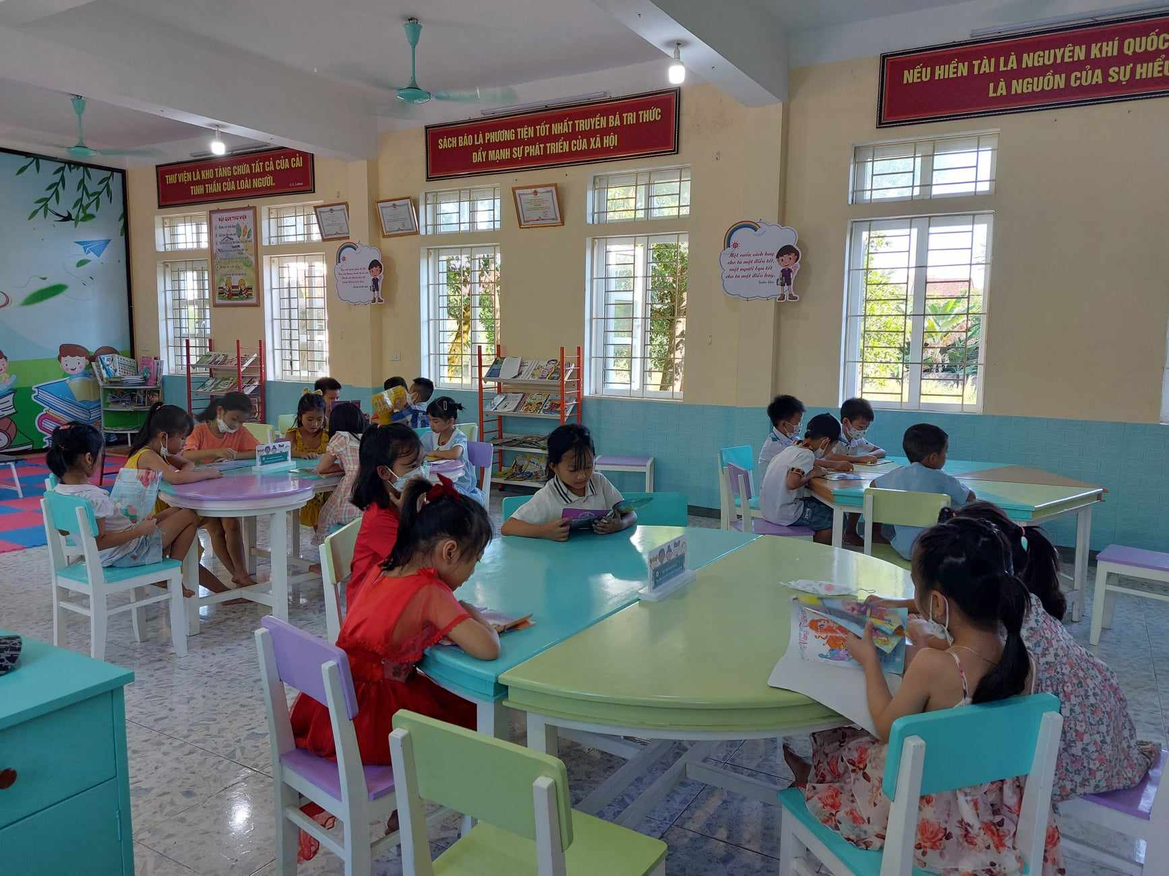
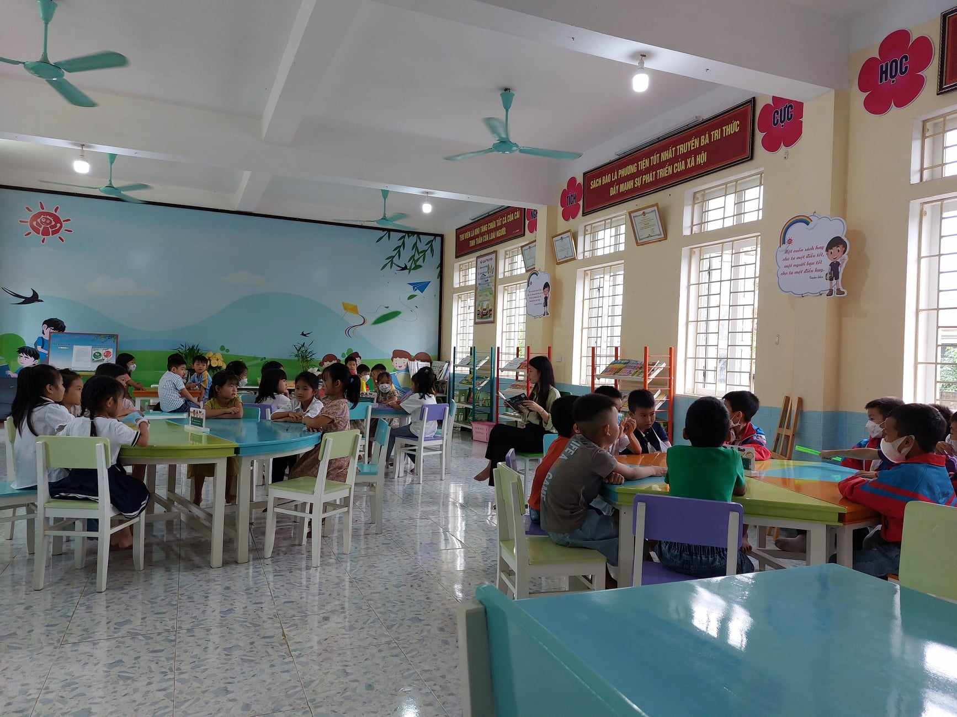
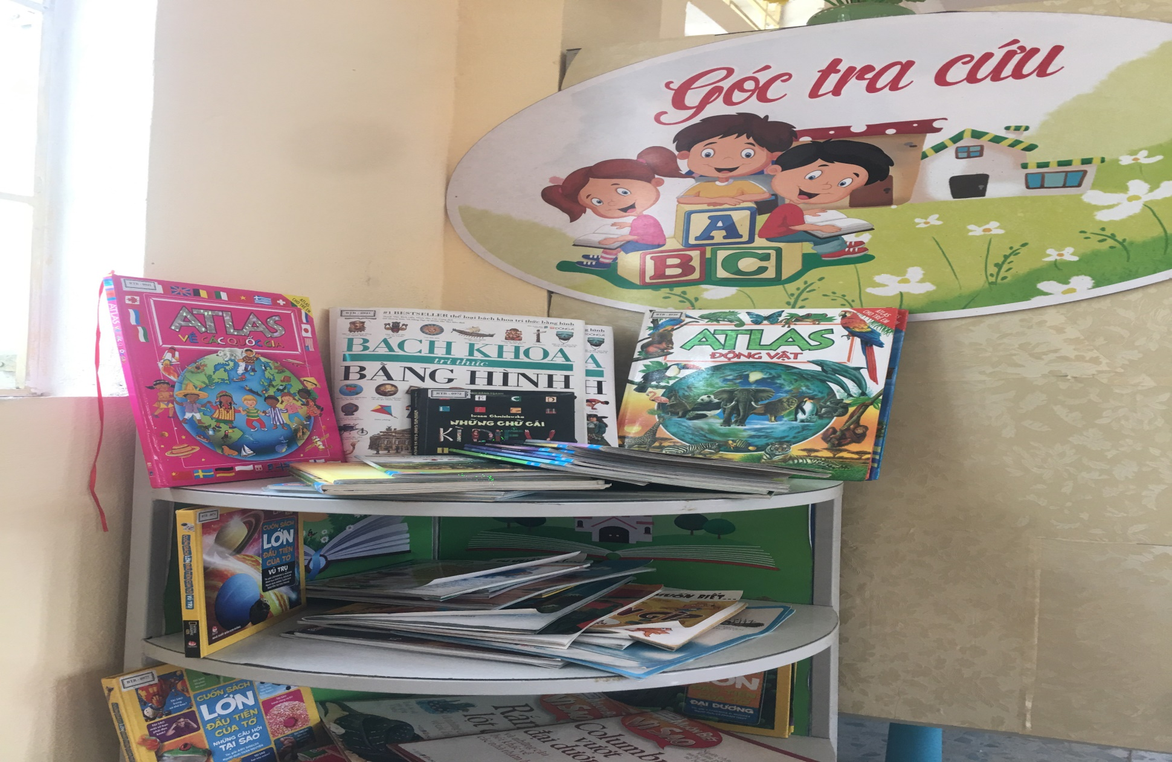
a. Mô hình thư viện đa chức năng
Góc tra cứu, góc đọc

Slide 15
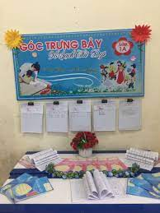
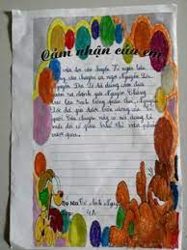
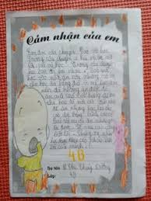
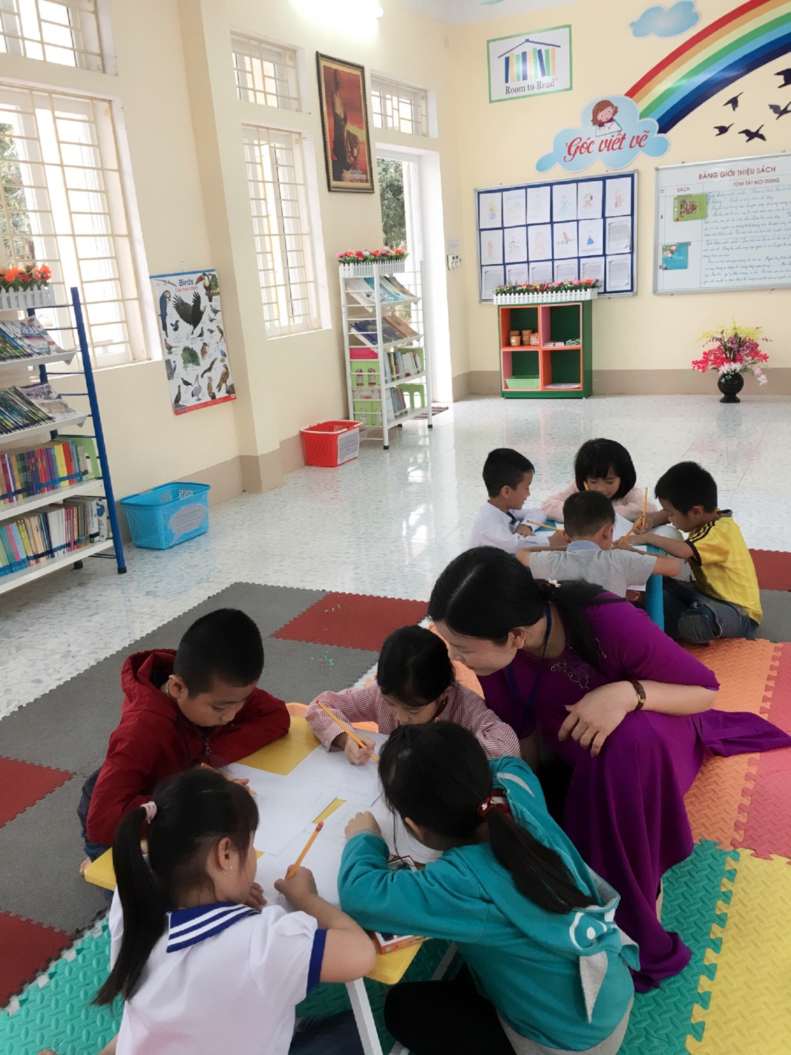
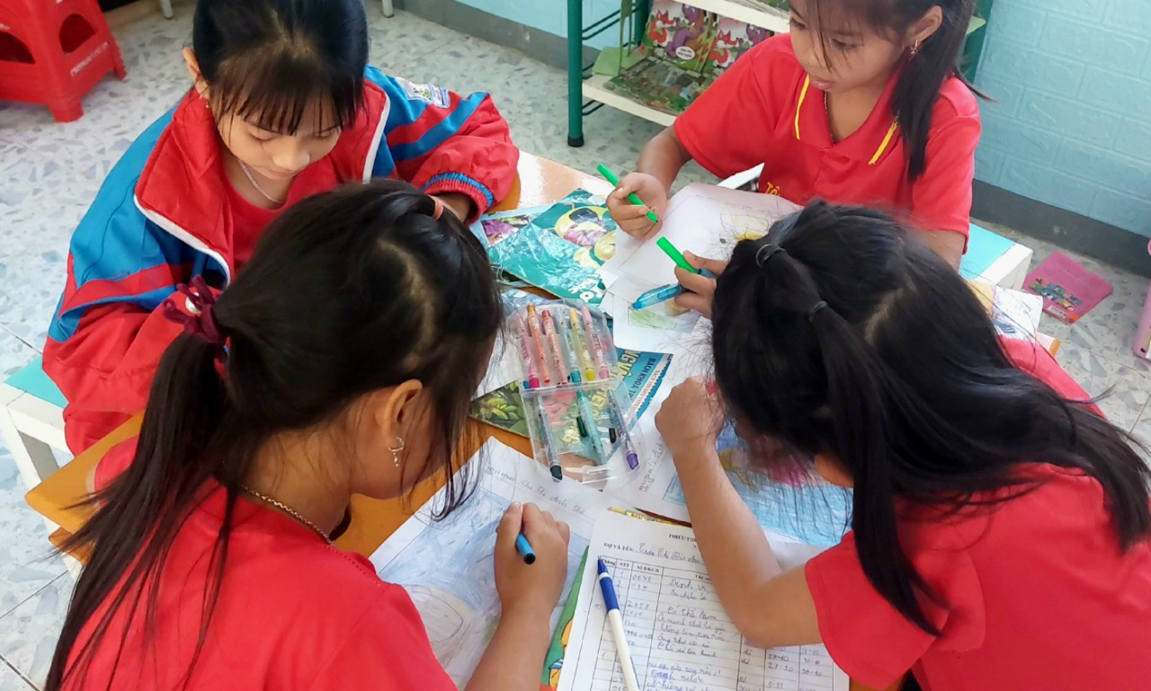
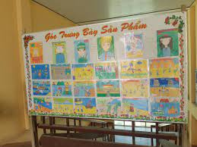
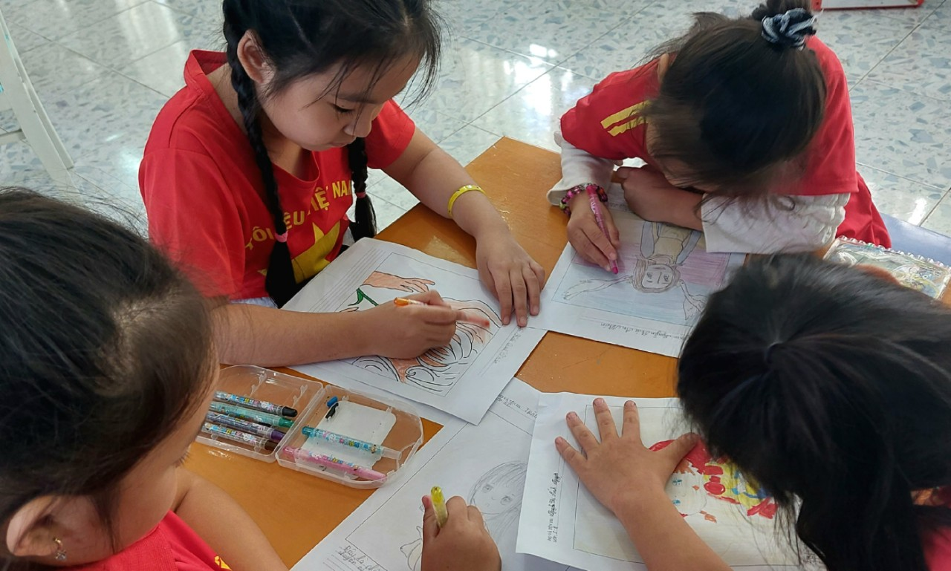
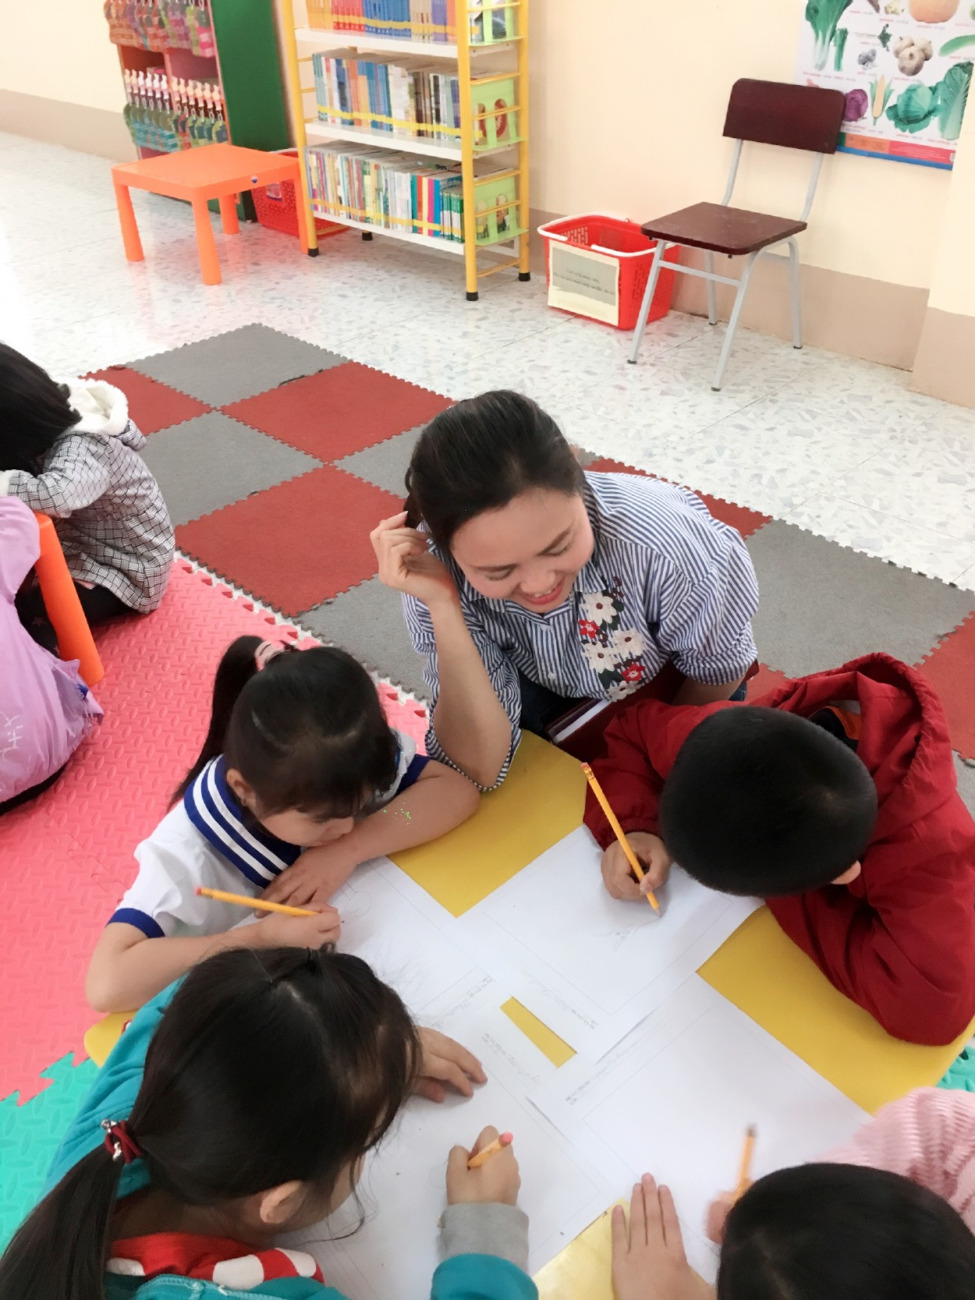
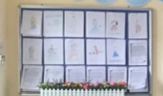
Góc viết - vẽ
Góc trưng bày sản phẩm

Slide 16
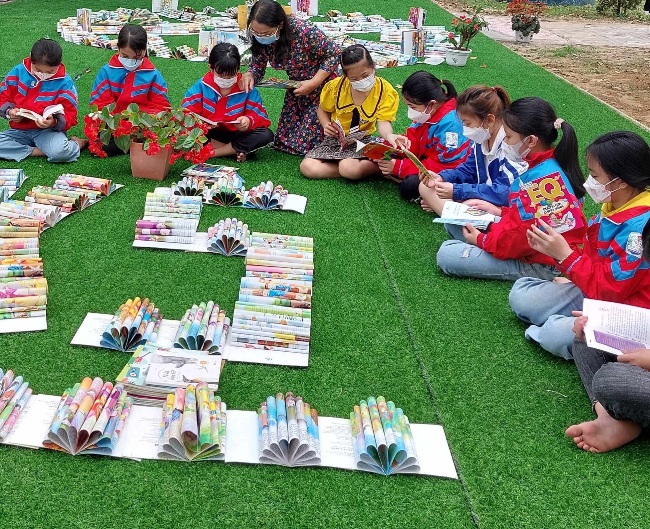
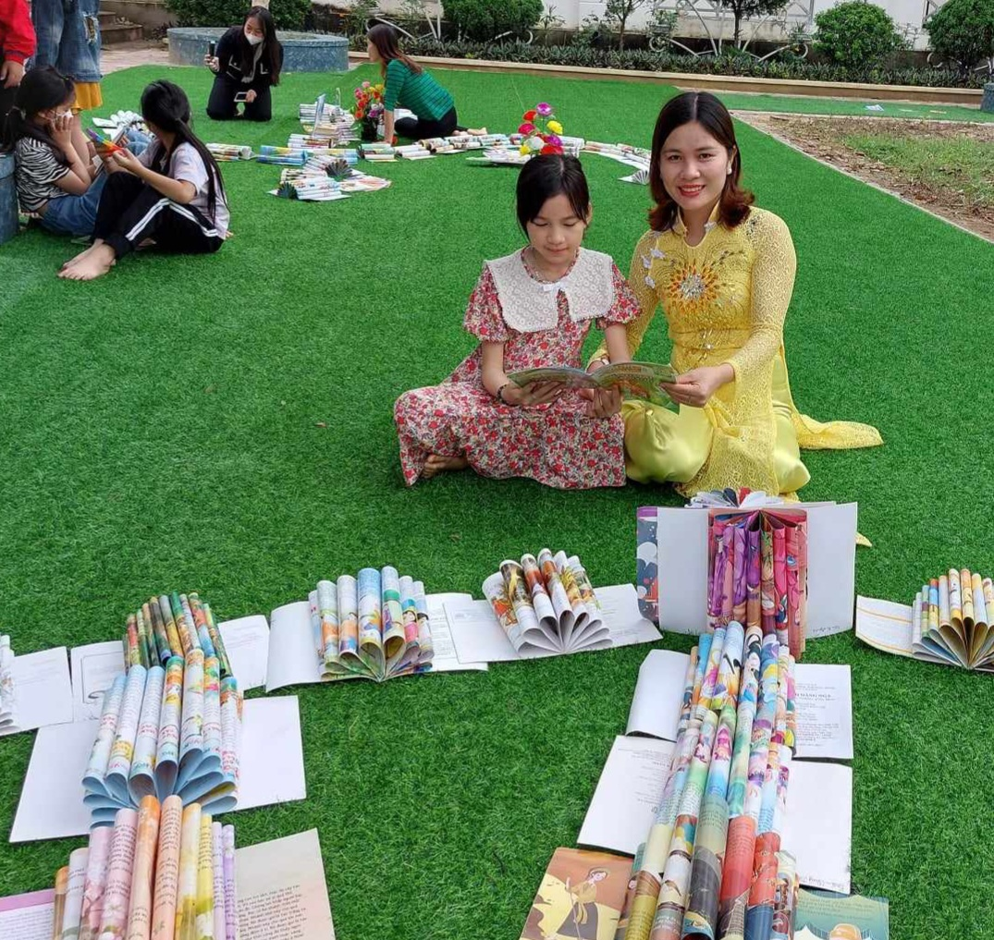
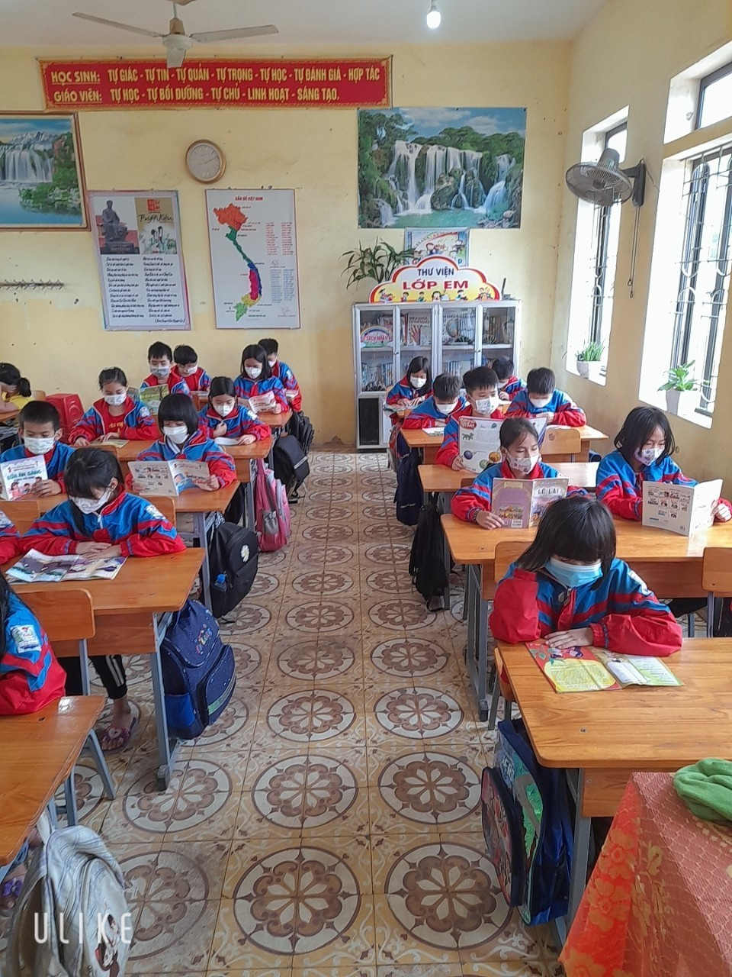
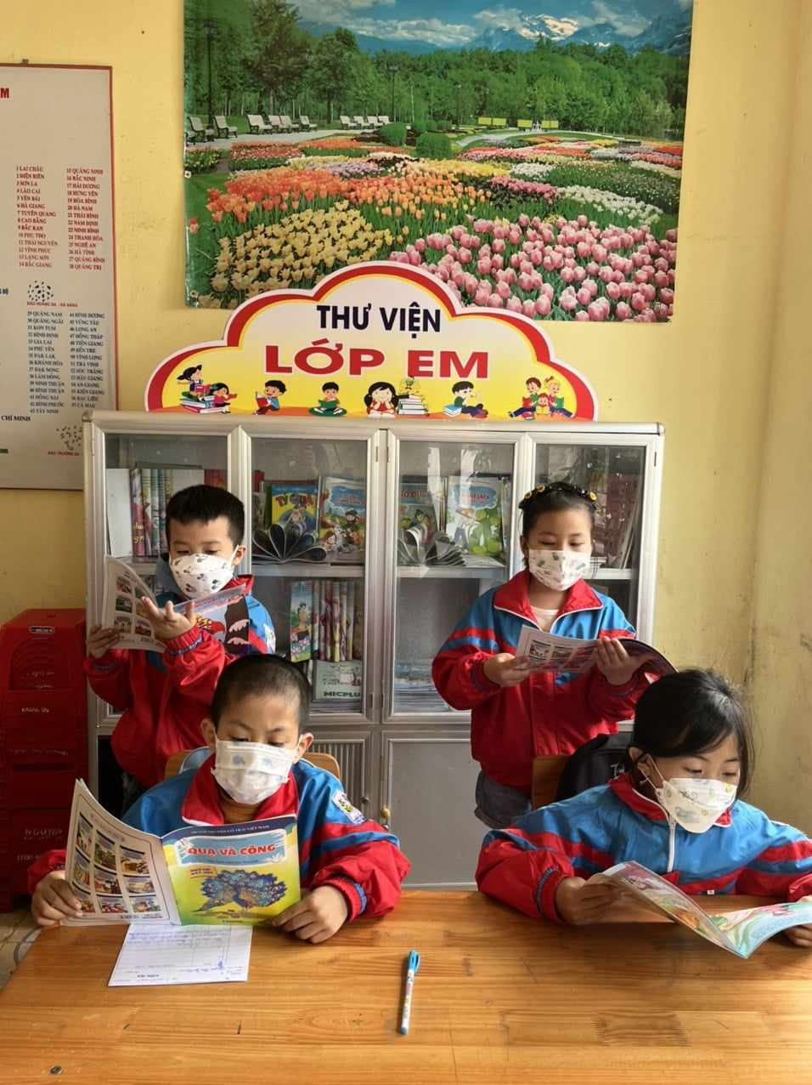
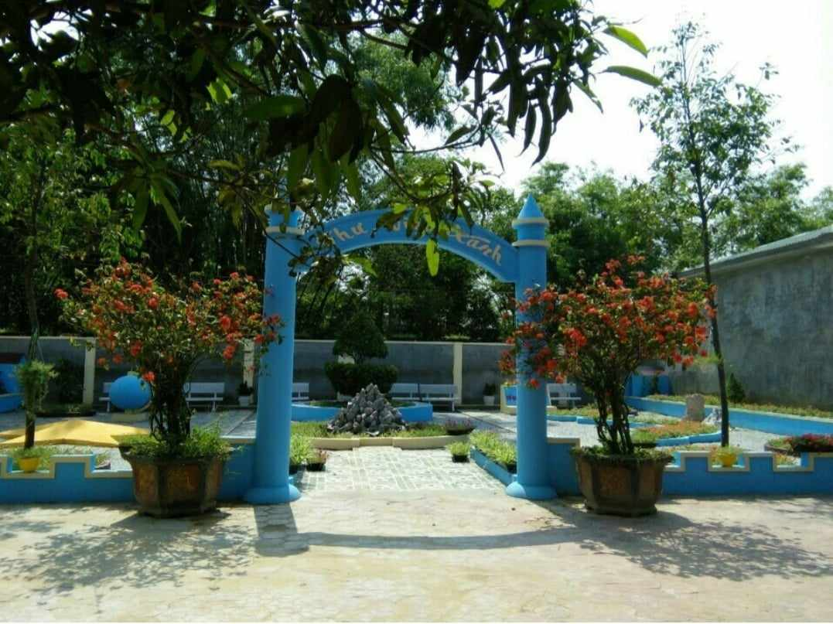
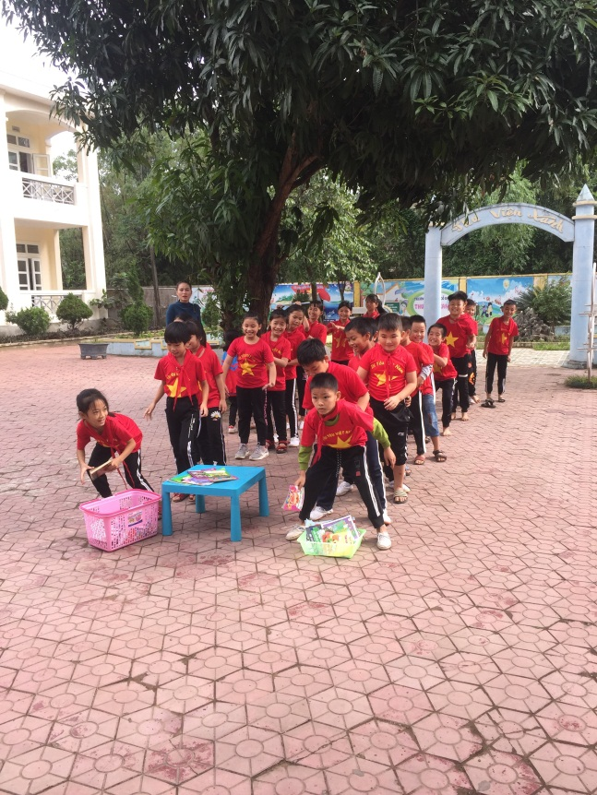
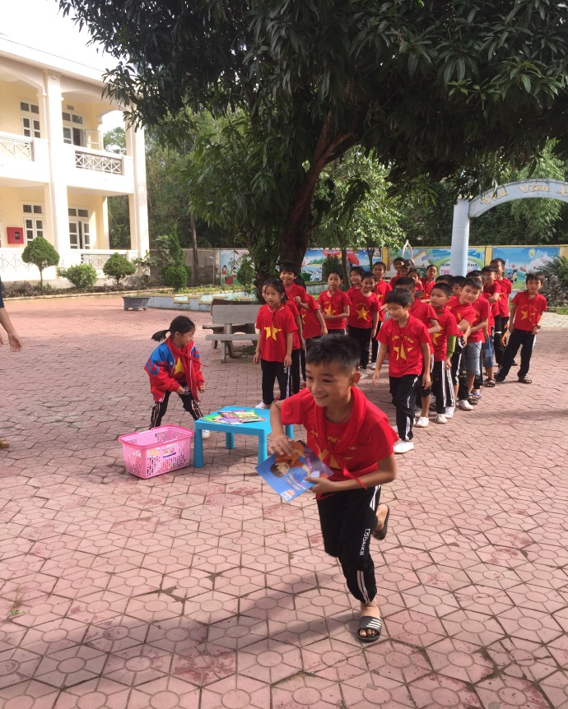
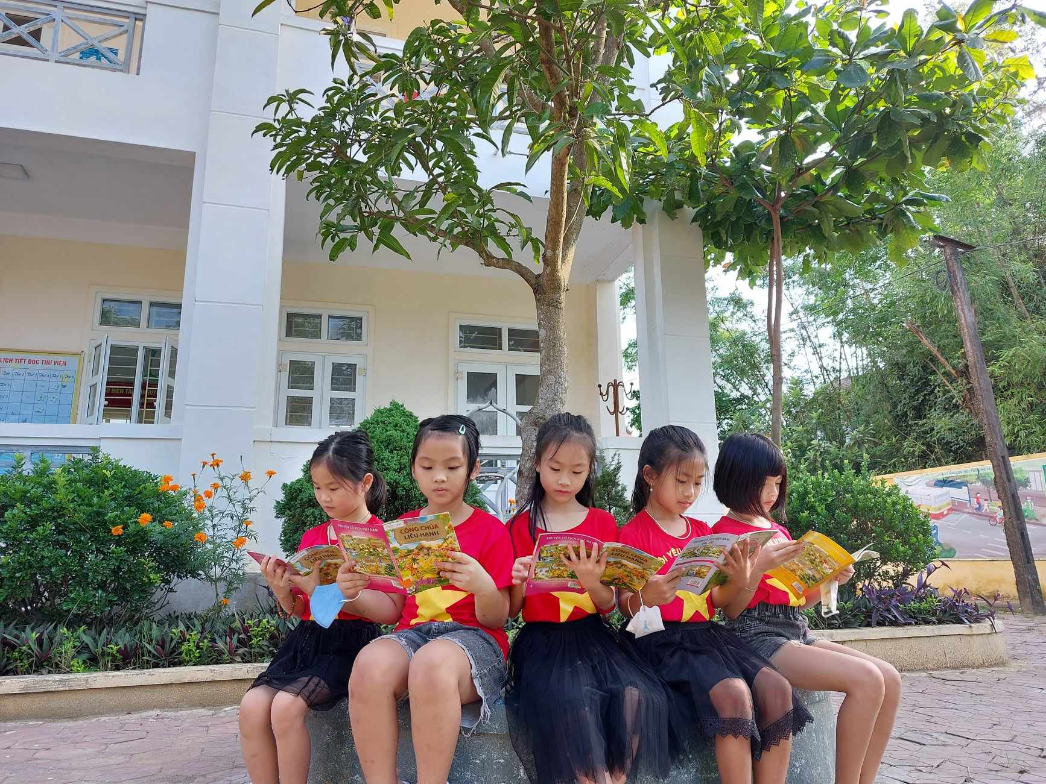
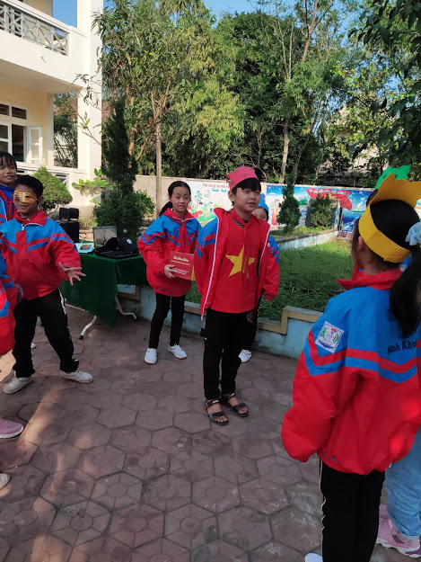
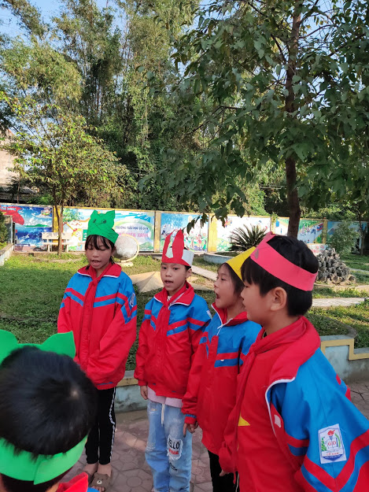
b. Mô hình tủ sách lớp học
c. Mô hình thư viện xanh

Slide 17
Biện pháp 3:
Tổ chức các hoạt động thư viện thân thiện
Phương pháp 1:
Nâng cao nhận thức của CBGV - NV trong nhà trường
Tổ chức các hoạt động của thư viện là hoạt động diễn ra thường xuyên và xuyên suốt cả năm học. Gồm các hoạt động đó là: Tuyên truyền, giới thiệu sách; Các hoạt động khuyến đọc như: Hưởng ứng tuần lễ học tập suốt đời; Ngày đọc sách gia đình; Ngày Sách và Văn hóa đọc Việt Nam.
Đây là dịp nhà trường giới thiệu, quảng bá các hoạt động ý nghĩa của thư viện đến phụ huynh; giúp phụ huynh hiểu rõ hơn về hoạt động giáo dục của nhà trường nói chung và hoạt động thư viện nói riêng. Giúp nâng cao nhận thức cho phụ huynh về ý nghĩa của việc rèn luyện thói quen đọc sách cho học sinh. Phụ huynh sẽ thấy yên tâm hơn khi con em của mình được học tập và phát triển trong môi trường giáo dục thân thiện và bổ ích. Vị thế của nhà trường sẽ được nâng cao, phụ huynh sẽ tin tưởng vào phương pháp giáo dục của thầy, cô. Từ đó, phụ huynh sẽ tích cực hưởng ứng và tham gia các hoạt động do thư viện tổ chức.
Đối với cán bộ giáo viên, nhân viên trong trường.
- Đối với cán bộ giáo viên, nhân viên trong trường.

Slide 18
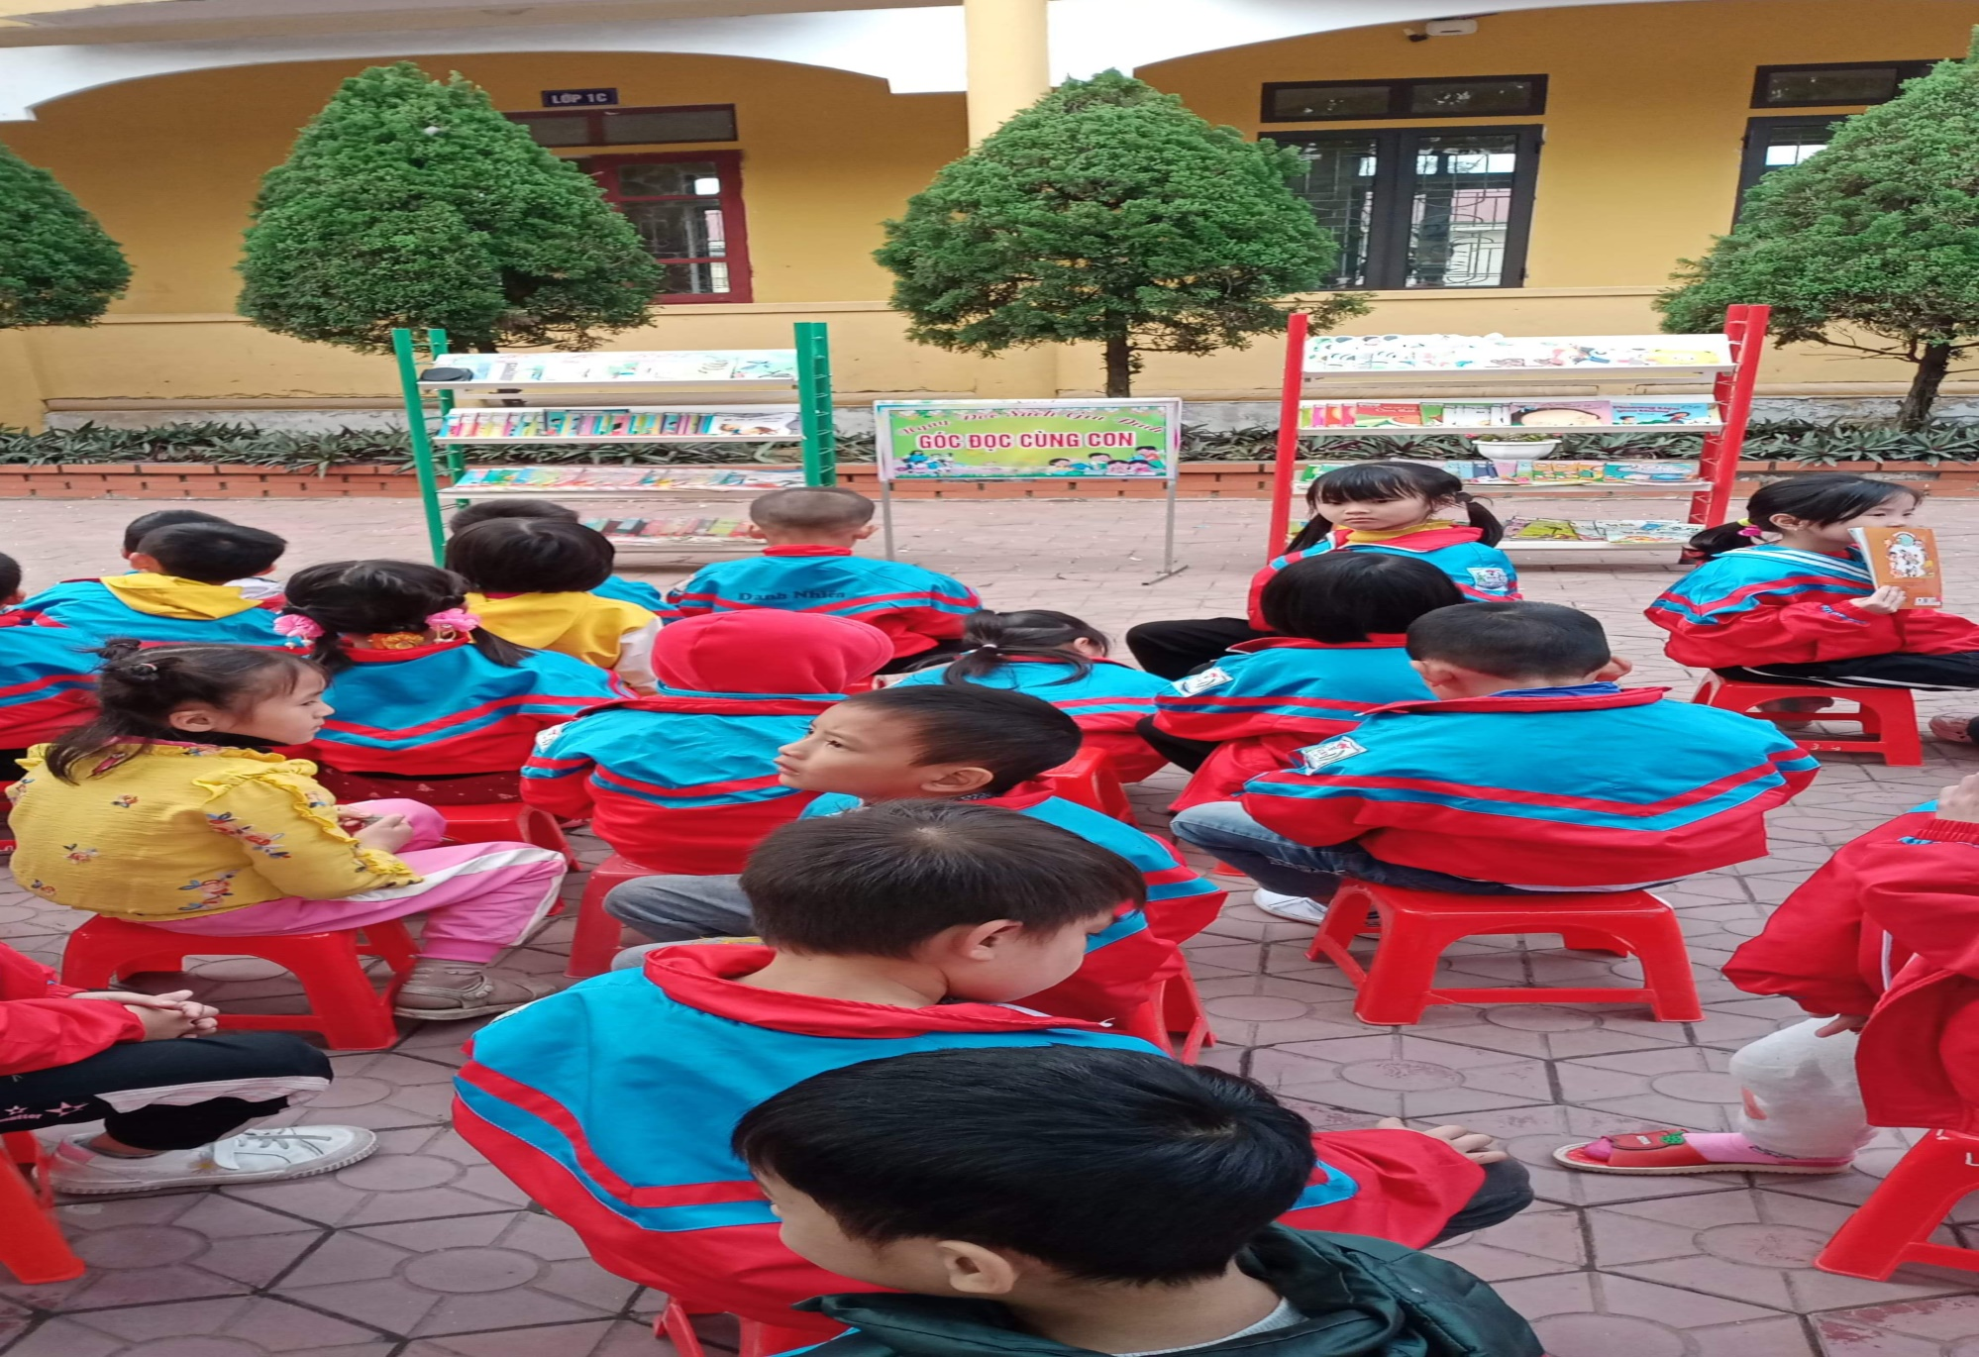
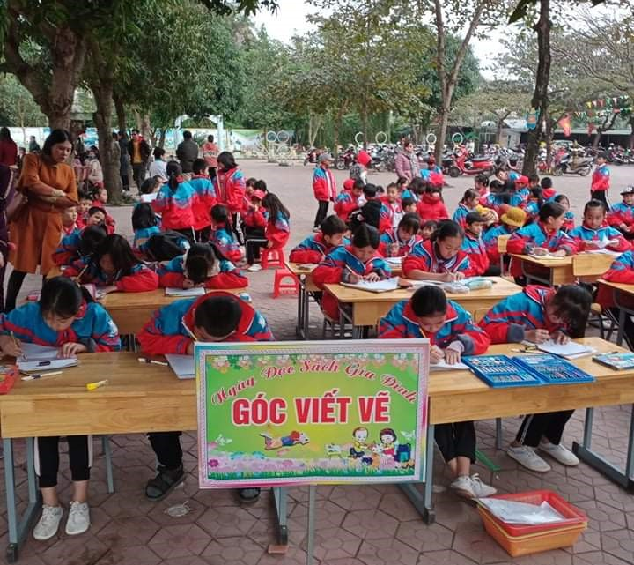
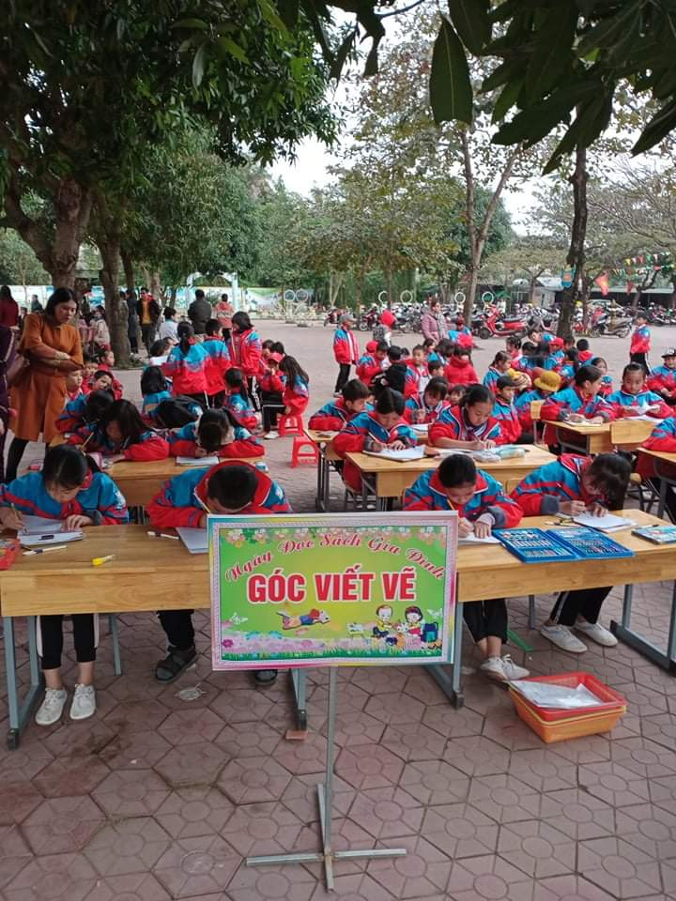
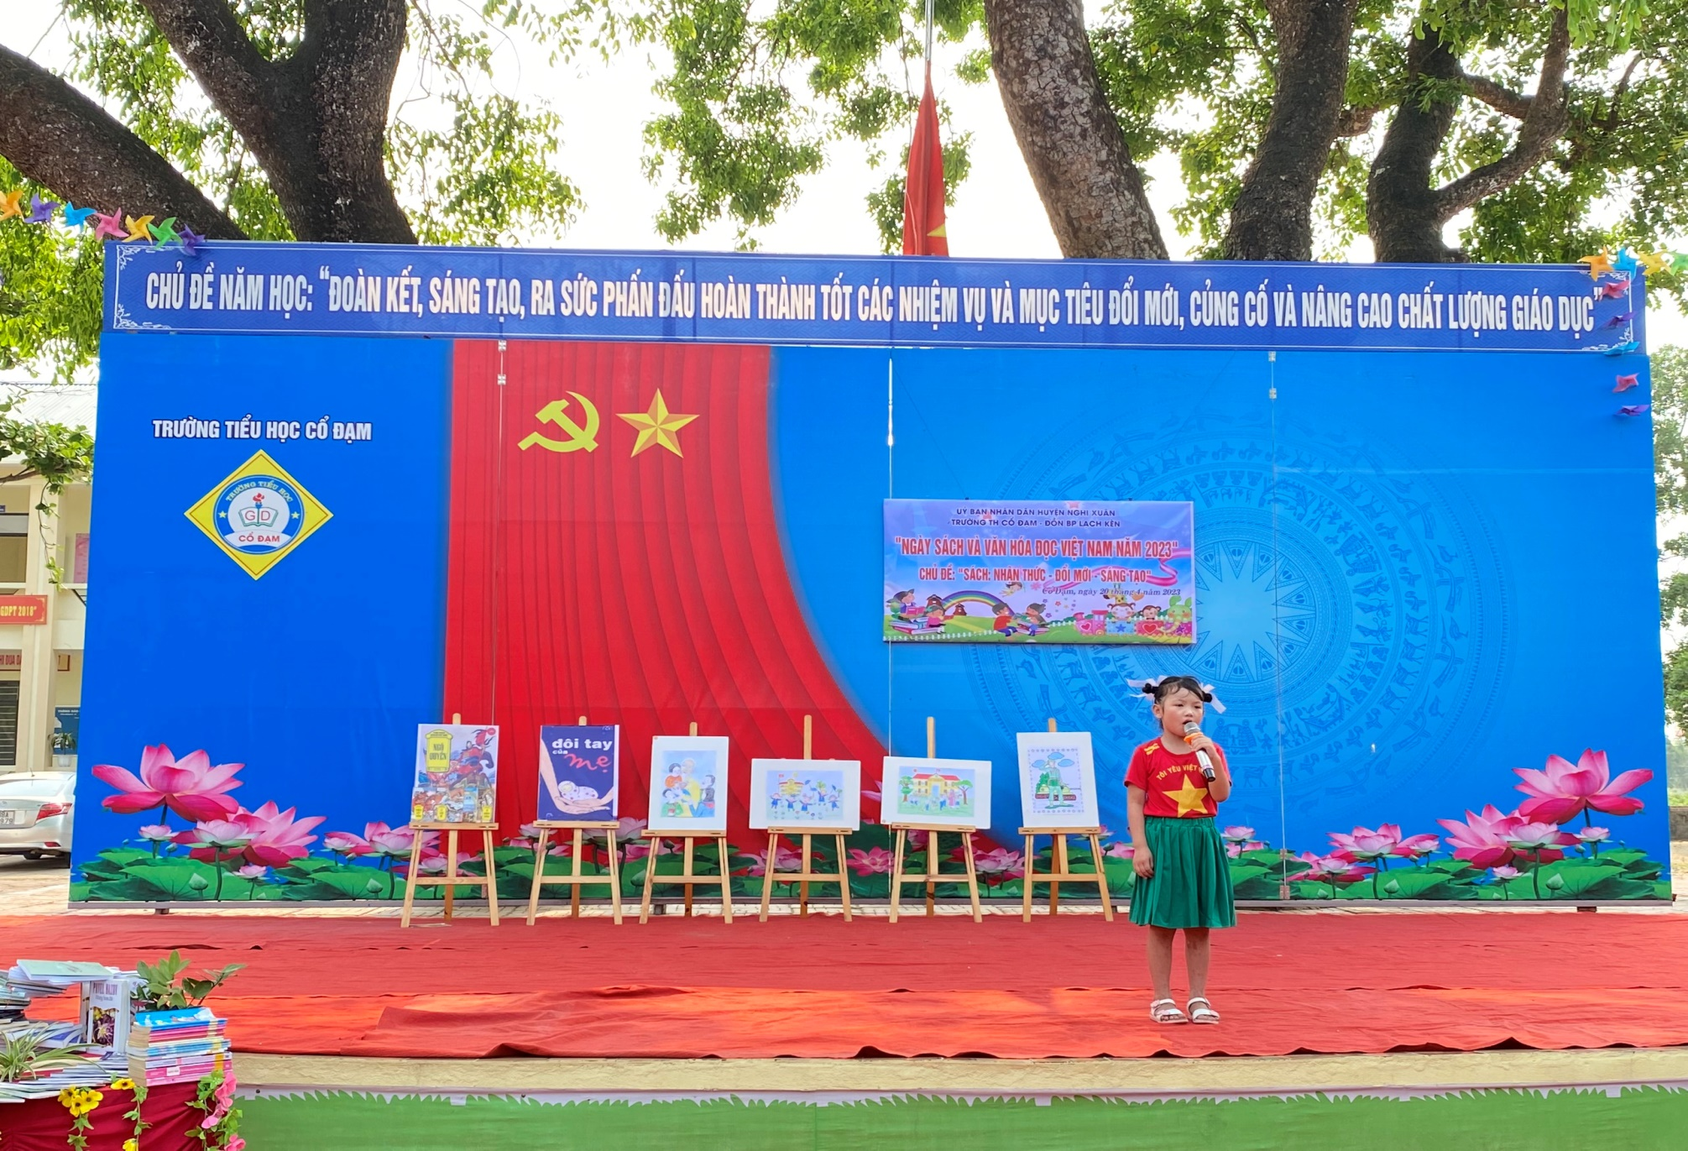
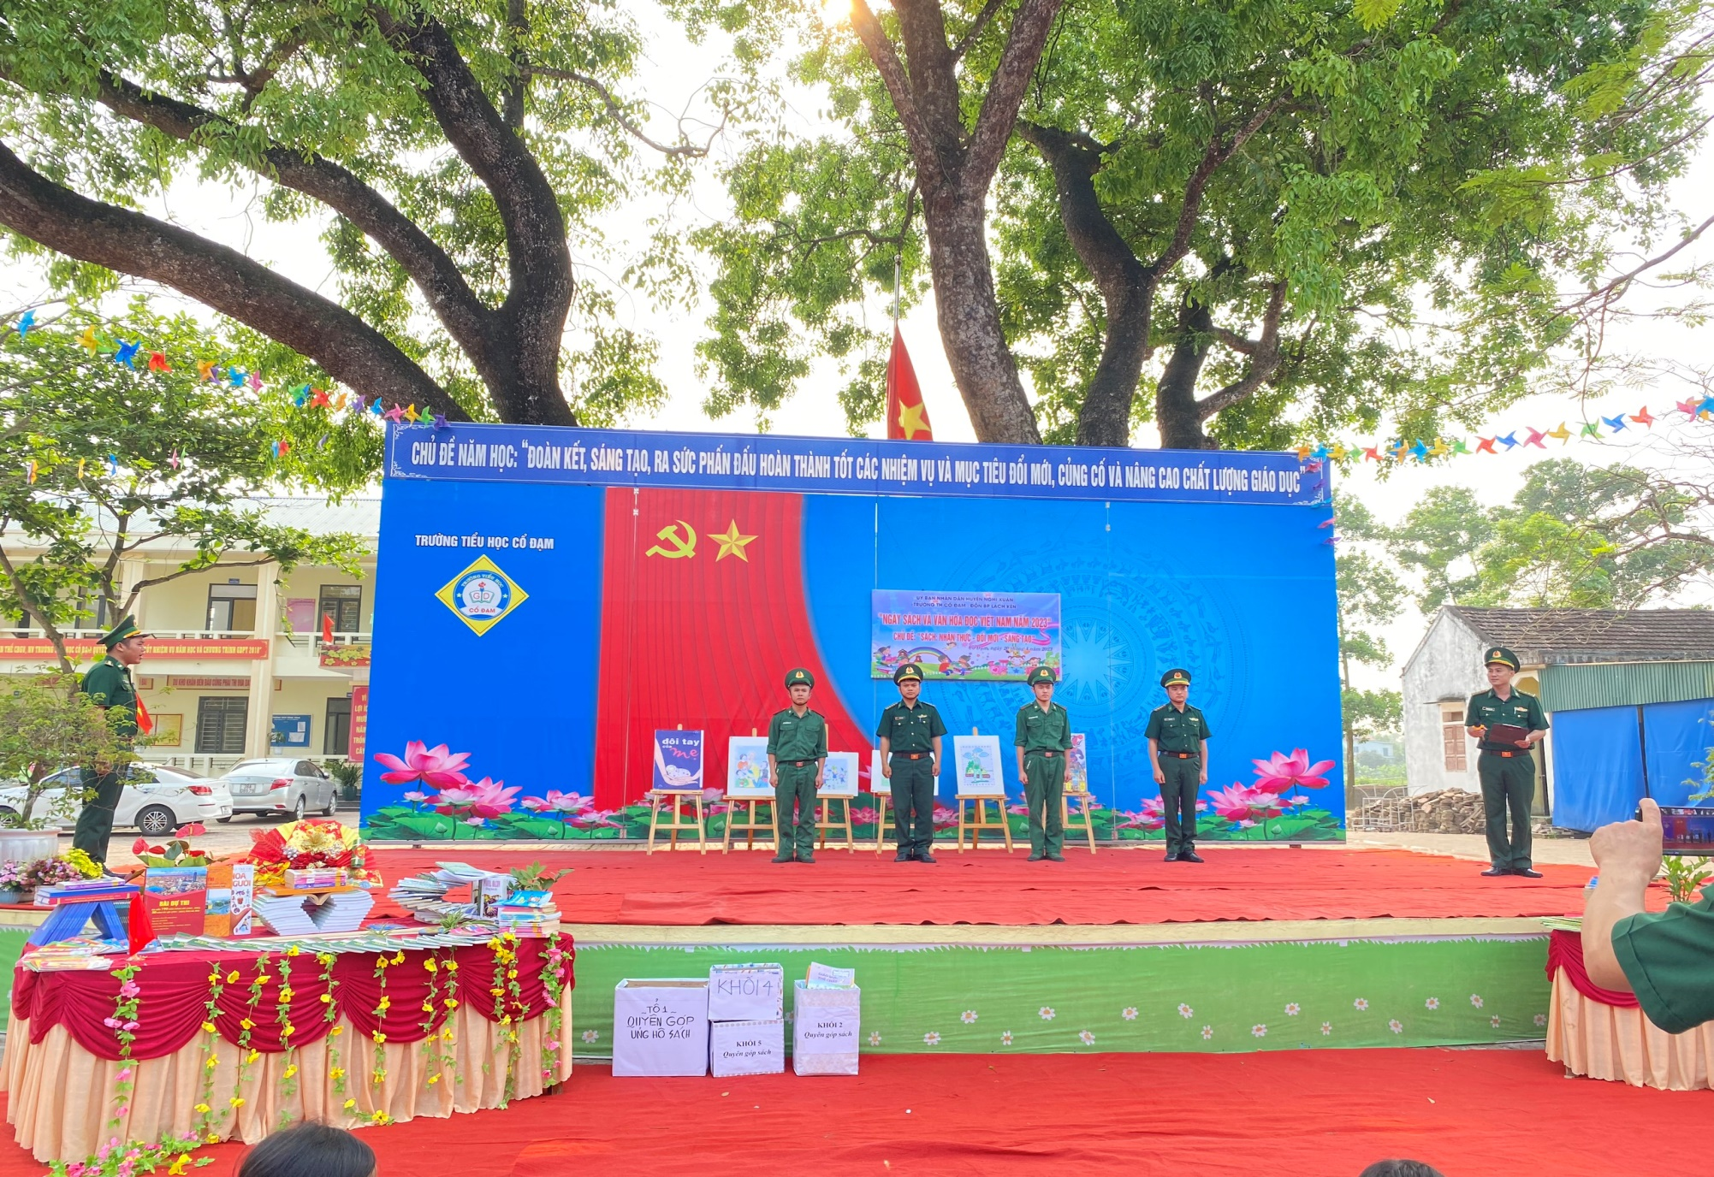
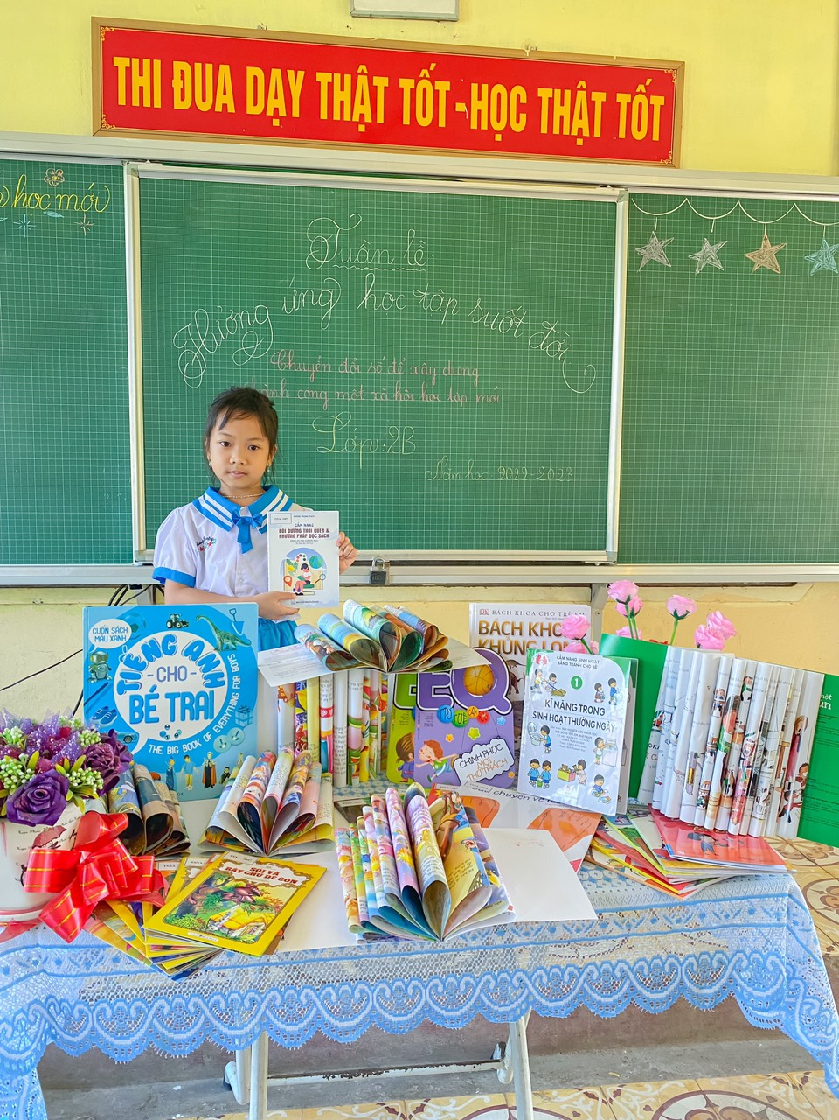
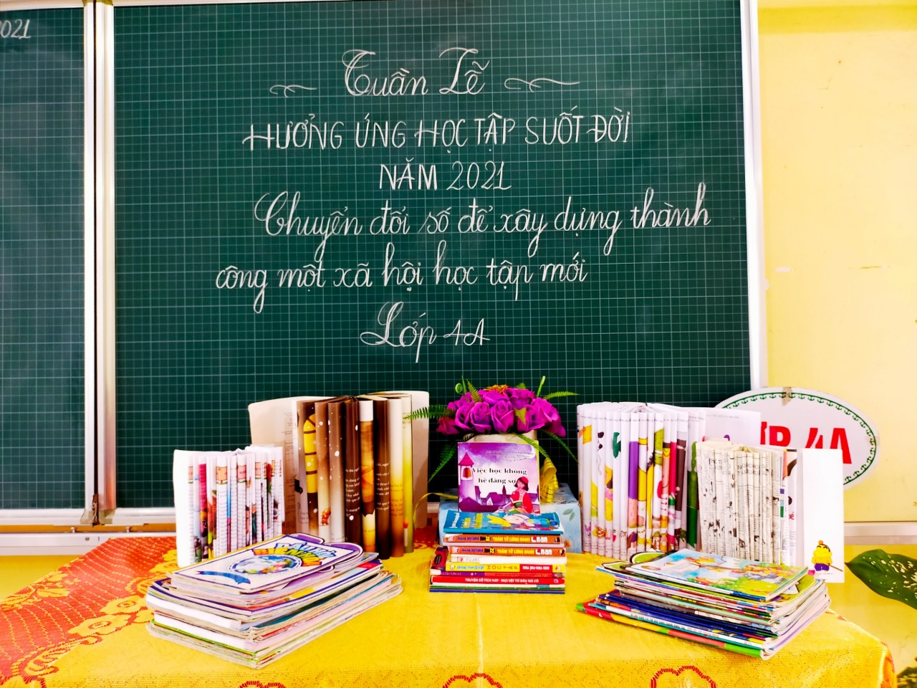
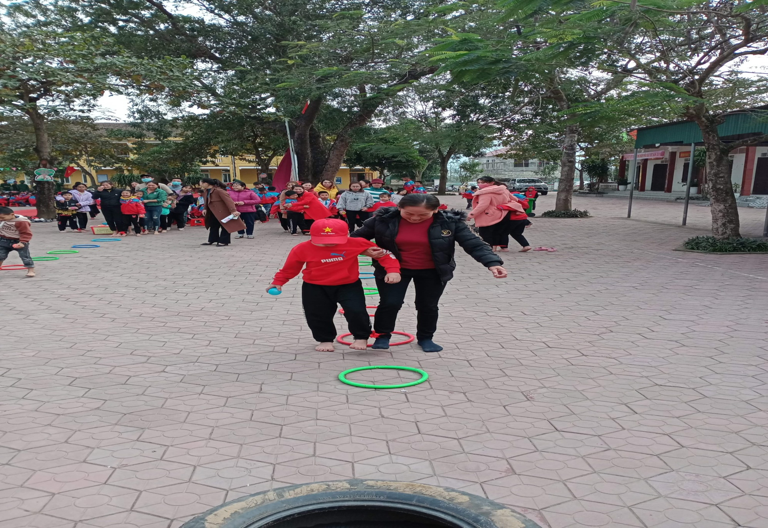
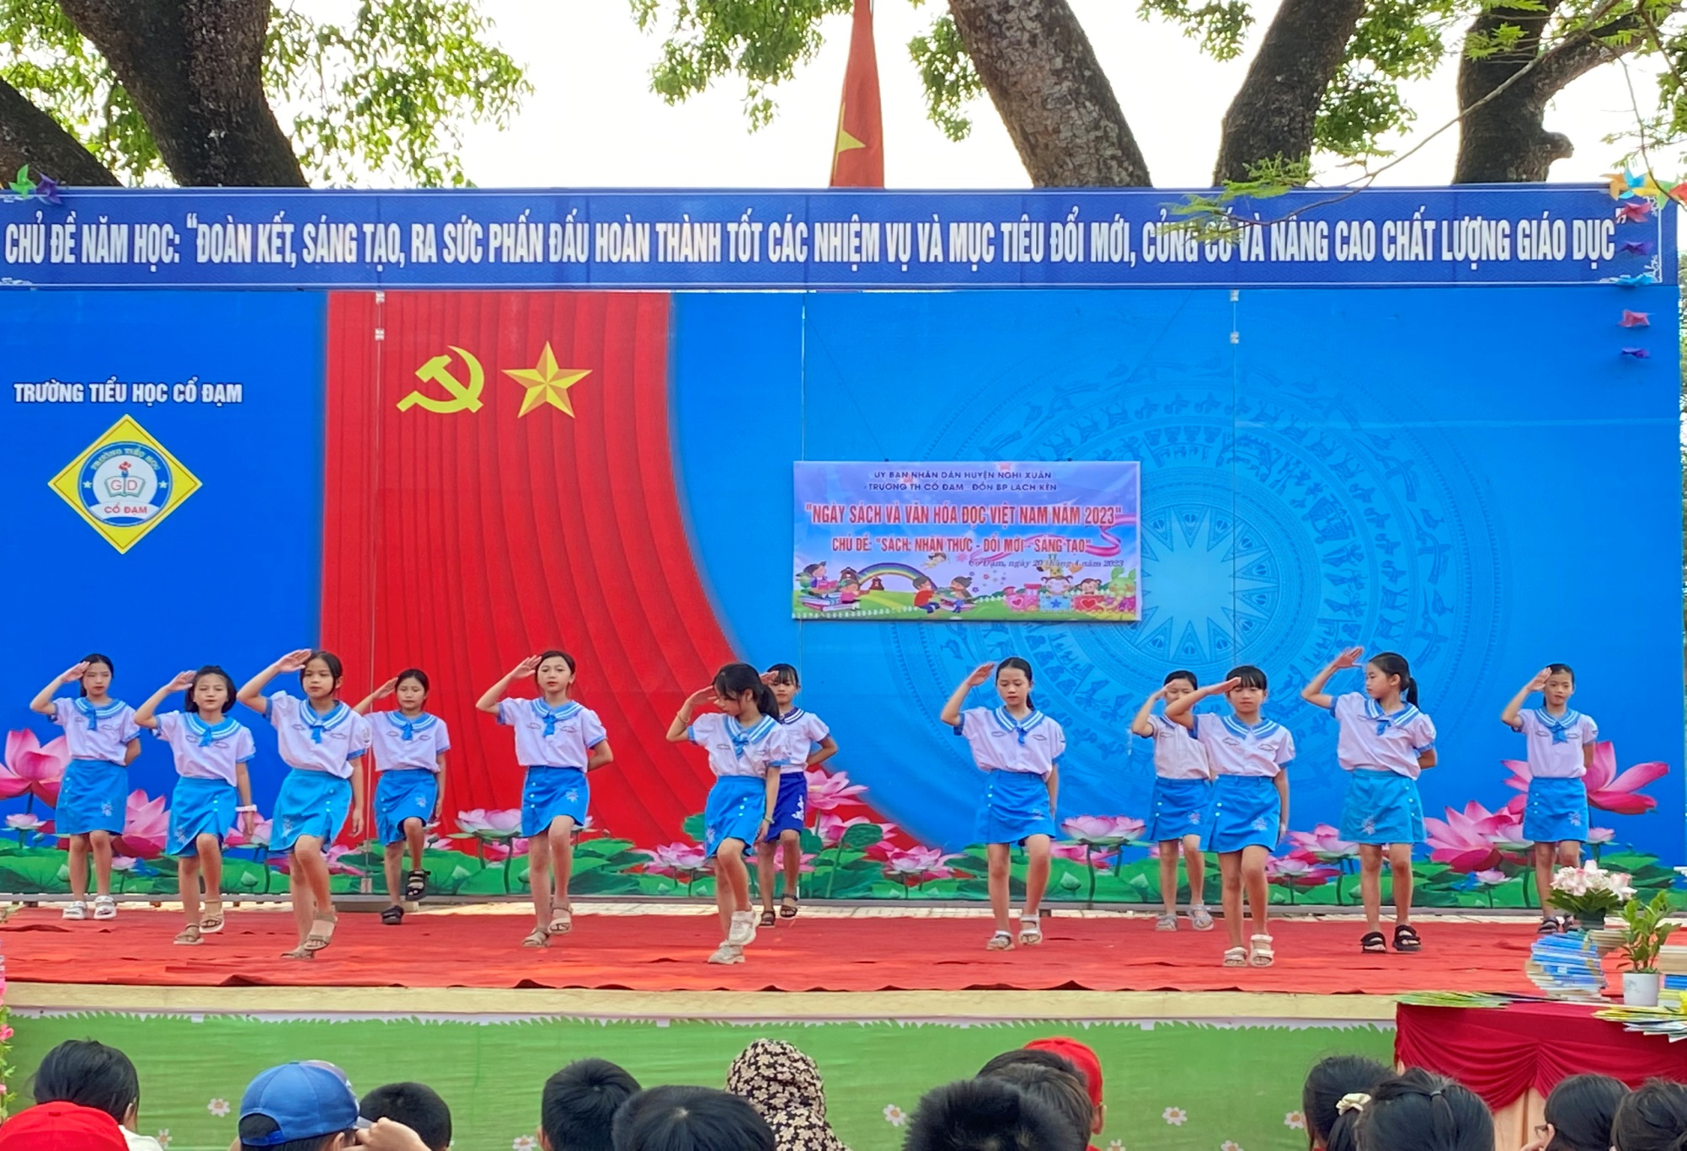
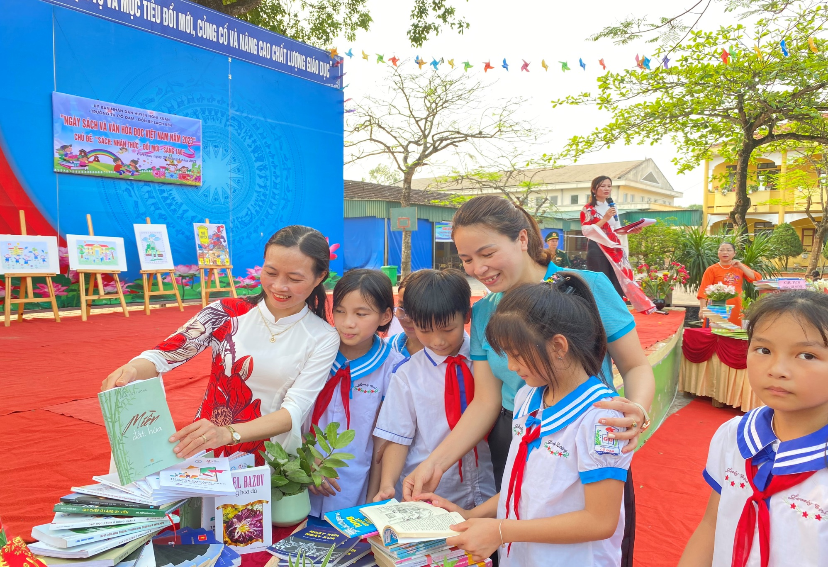
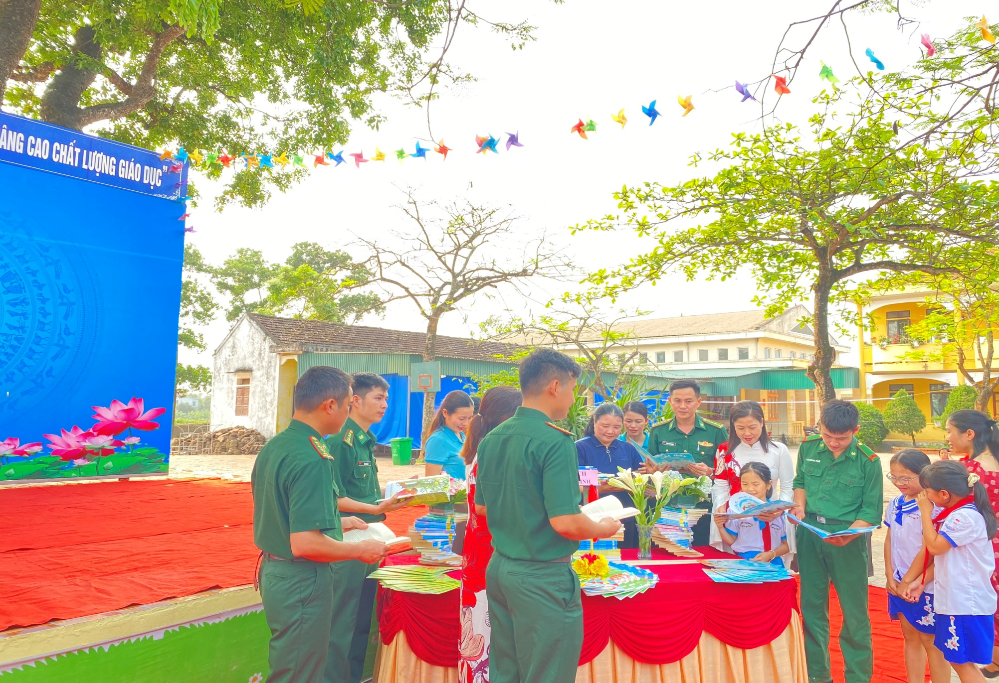
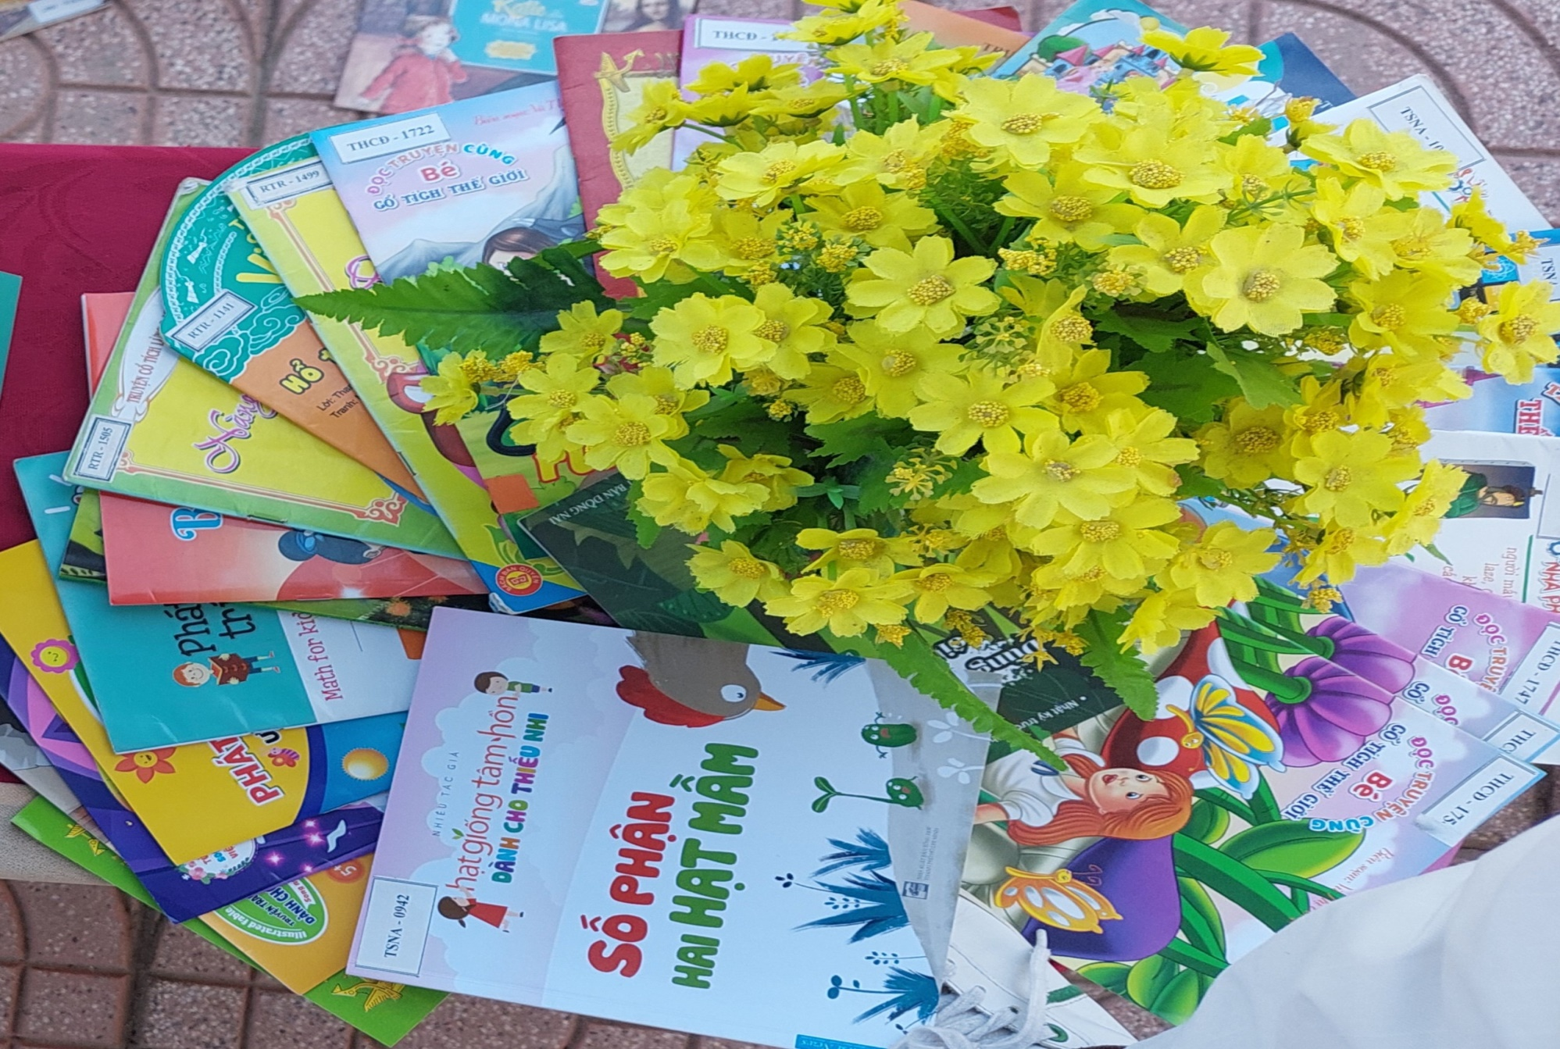
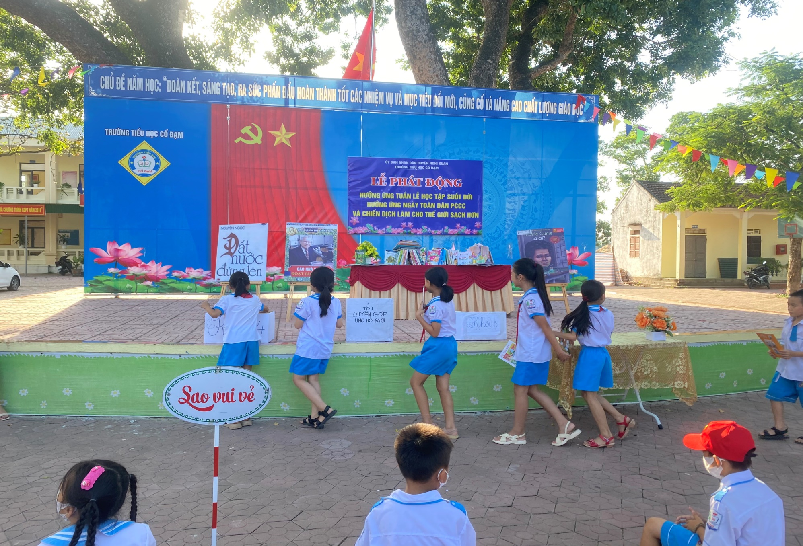
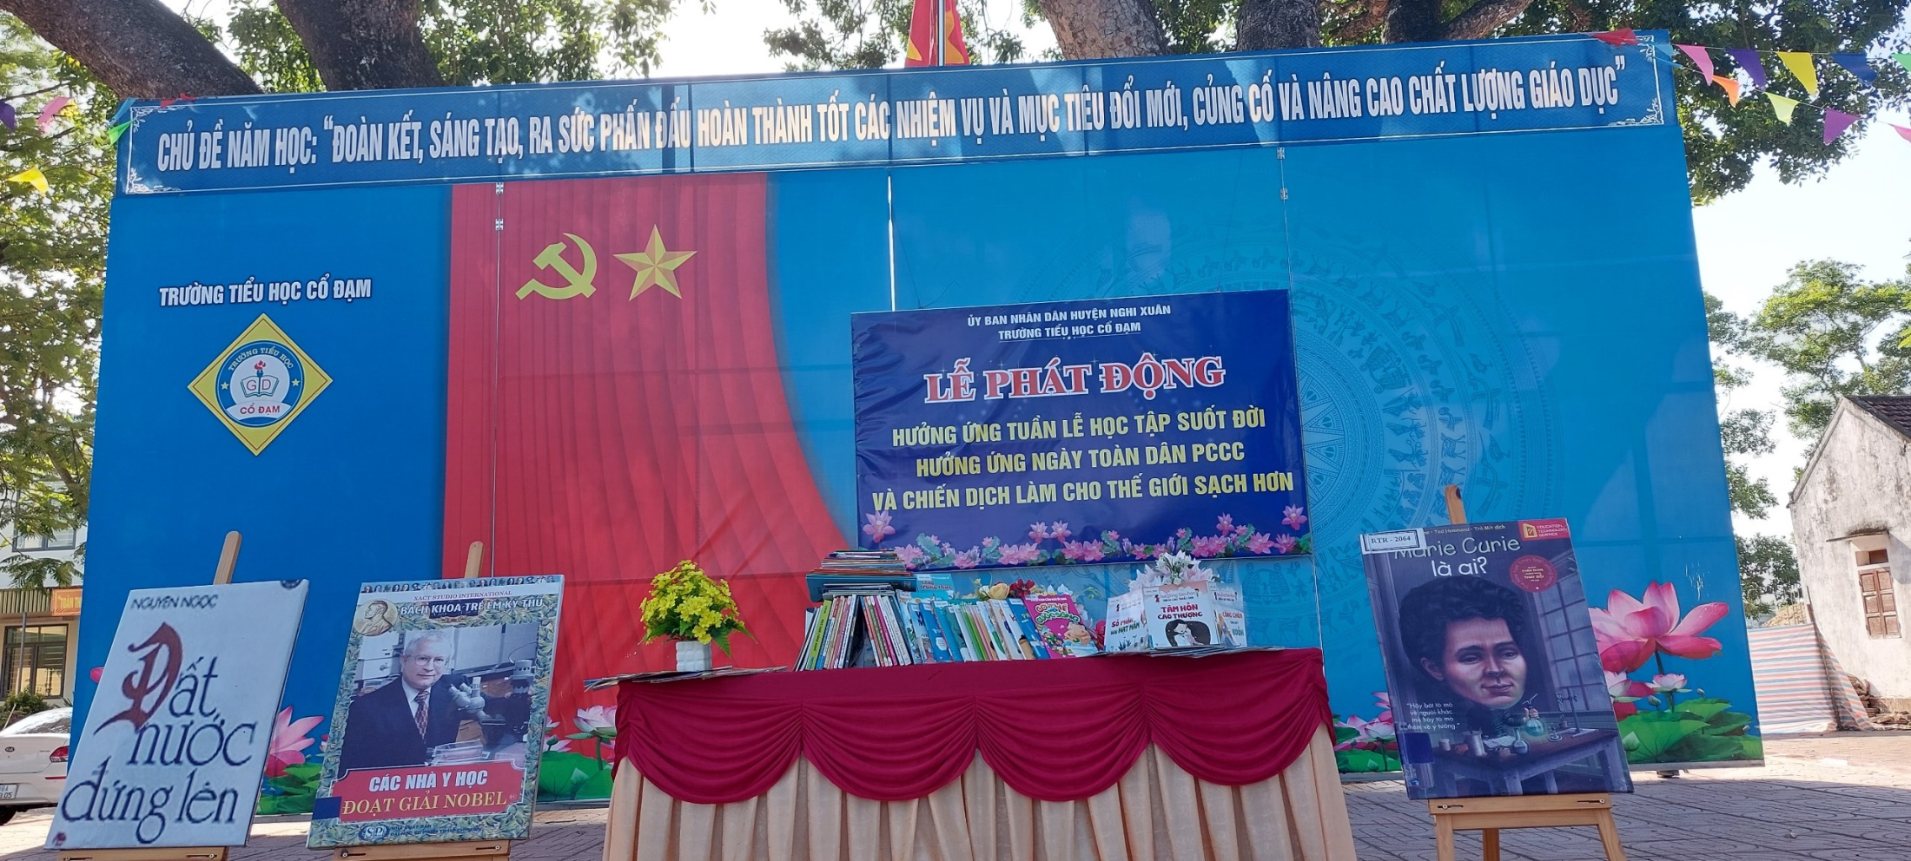
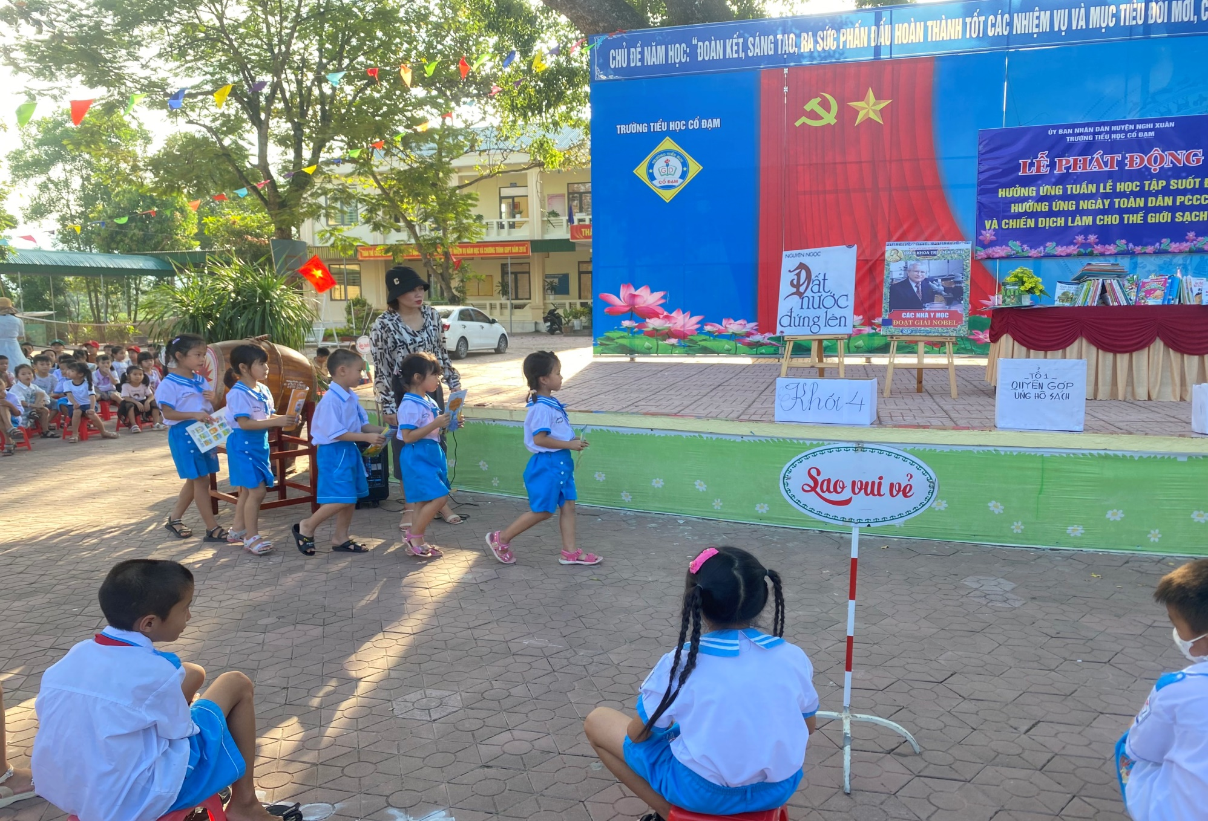
a. Tuyên truyền, giới thiệu sách
b. Tổ chức các hoạt động khuyến đọc
Ngày Sách và Văn hóa đọc Việt Nam
Ngày đọc sách Gia đình
Trưng bày sách trong hoạt động tuần lễ học tập suốt đời
Quyên góp sách sách trong hoạt động tuần lễ học tập suốt đời
Học sinh giới thiệu sách trong hoạt động tuần lễ học tập suốt đời

Slide 19
Biện pháp 4:
Làm tốt công tác xã hội hóa thư viện
Phương pháp 1:
Nâng cao nhận thức của CBGV - NV trong nhà trường
Hoạt động thư viện cần có sự phối hợp chặt chẽ với các đoàn thể như: Hội cha mẹ học sinh, liên chi đội, các thầy cô giáo trong nhà trường. Công tác xã hội hóa thư viện trường học cần được thực hiện và triển khai dưới nhiều góc độ. Công tác xã hội hóa thư viện cần phải có những kế hoạch, dự án và phương pháp mới để làm nổi bật được ý nghĩa của công tác này.
Trường Tiểu học Cổ Đạm - nơi tôi đang công tác thông qua công tác xã hội hóa thư viện chúng tôi đã nhận được rất nhiều sự ủng hộ từ phụ huynh và học sinh về việc quyên góp sách ủng hộ TSNA ở các lớp học và xây dựng tủ sách dùng chung với 1.071 bản sách.
Đối với cán bộ giáo viên, nhân viên trong trường.
- Đối với cán bộ giáo viên, nhân viên trong trường.

Slide 20
MỘT SỐ HÌNH ẢNH QUYÊN GÓP SÁCH
Học sinh quyên góp sách trong Ngày Sách và Văn hóa đọc
Học sinh quyên góp sách trong Tuần lễ học tập suốt đời

Slide 21
III
Kết quả thực hiện các biện pháp
Bạn đọc | Tổng số | Thu hút bạn đọc |  |  |  | Đánh giá thư viện thân thiện
 |  | Trước khi thực hiện |  | Sau khi thực hiện |  | Trước khi thực hiện |  | Sau khi thực hiện
 |  | Số lượng | Tỷ lệ | Số lượng | Tỷ lệ | Số lượng | Tỷ lệ | Số lượng | Tỷ lệ
Giáo viên | 36 | 28 | 77,7% | 36 | 100% | 30 | 83% | 36 | 100%
Học sinh | 735 | 548 | 74,5% | 702 | 95,5% | 682 | 92,6% | 735 | 100%
Đối với cán bộ giáo viên, nhân viên trong trường.
- Đối với cán bộ giáo viên, nhân viên trong trường.

Slide 22
IV. KẾT LUẬN, KIẾN NGHỊ
Phương pháp 1:
Nâng cao nhận thức của CBGV - NV trong nhà trường
1. Kết luận:
Trên thực tế muốn xây dựng thành công thư viện thân thiện ở trường tiểu học và sử dụng có hiệu quả trước tiên cần hiểu rõ ý nghĩa và tầm quan trọng của thư viện trong trường học.
Đối với cán bộ giáo viên, nhân viên trong trường.
- Đối với cán bộ giáo viên, nhân viên trong trường.
Nhân viên thư viện thật sự thân thiện, tâm huyết và xác định được phương châm: Sẵn sàng phục vụ bạn đọc trong mọi điều kiện, hoàn cảnh.
Sau khi nghiên cứu và áp dụng đề tài trên tại trường mình, tôi nhận thấy rằng đề tài mà tôi nghiên cứu có ý nghĩa rất quan trọng trong việc xây dựng và phát huy hiệu quả thư viện thân thiện, xây dựng phong trào thi đua “trường học thân thiện, học sinh tích cực”, “ trường học hạnh phúc”. Phát triển và lan rộng văn hóa đọc trong và ngoài nhà trường.

Slide 23
2. Kiến nghị
Phương pháp 1:
Nâng cao nhận thức của CBGV - NV trong nhà trường
- Đối với Phòng Giáo dục và Đào tạo: Tổ chức các đợt tập huấn về thư viện để cán bộ thư viện nâng cao thêm kiến thức chuyên môn nghiệp vụ cũng như học hỏi kinh nghiệm giữa các đồng nghiệp. Đặc biệt, là tập huấn cho nhân viên thư viện về đáng giá thư viện theo TT16/2022.
Đối với cán bộ giáo viên, nhân viên trong trường.
- Đối với cán bộ giáo viên, nhân viên trong trường.
- Đối với nhà trường: Mua sắm thêm một số trang thiết bị hiện đại để thư viện có phương tiện hoạt động tốt hơn. Lập tờ trình xin cấp phần mềm quản lý thư viện.
- Đối với giáo viên và phụ huynh: Tích cực khuyến khích học sinh rèn luyện và phát triển thói quen đọc sách. Luôn đồng hành và ủng hộ mọi hoạt động của thư viện. Để thư viện thực sự là môi trường thân thiện để học sinh học tập, nghiên cứu và giải trí.

